Slide 1
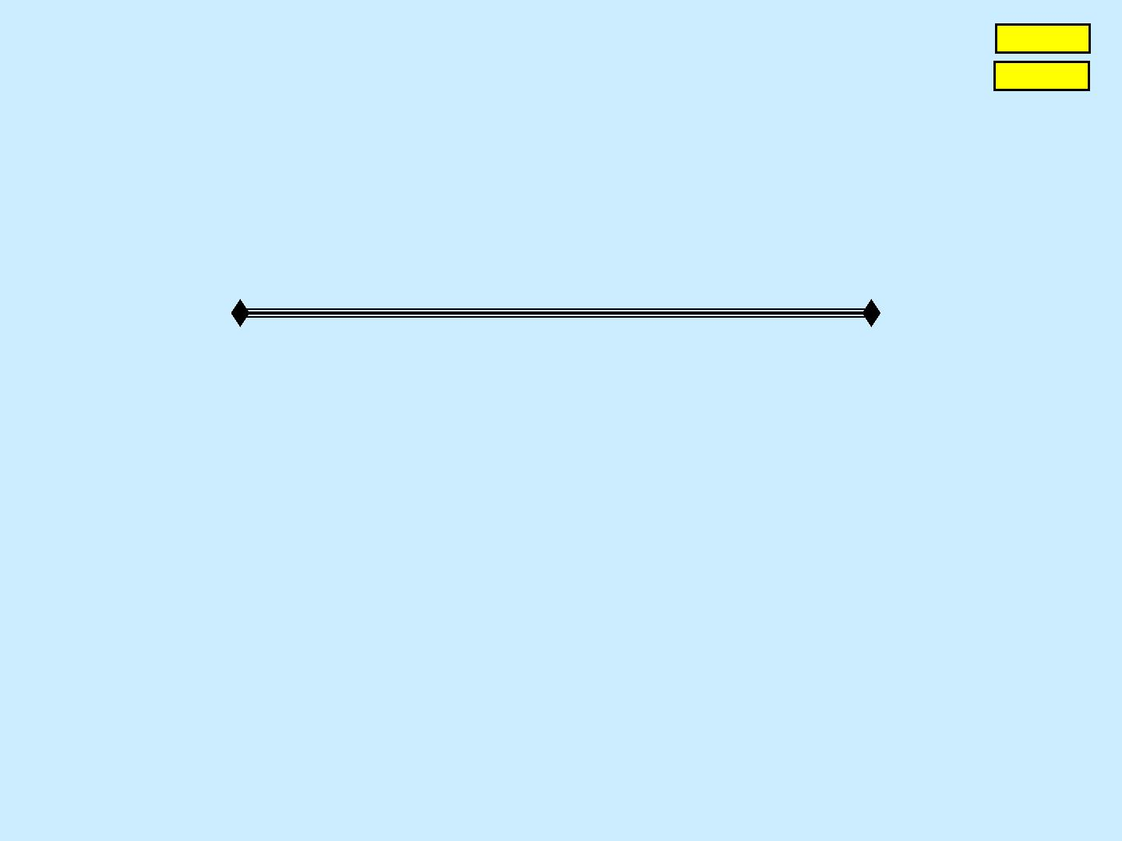
Вперед
С.А.Матасов
Главная
Перспективы эндоскопического скрининга РТК
Часть 1
Асептический метод инфекционной безопасности колоно-, гастроскопии
«Риск, связанный с неадекватно очищенными и дезинфицированными
эндоскопами - это самый критический пункт в безопасности
пациентов, которя встречала за мои 30 лет в здравоохранении»
Nancy Chobin, 2011. [1]:
Содержание слайдов
1. Риск перекрѐстного инфицирования (ПИ) пациентов колоно- и гастроскопами.
2. Бизнес и риск ПИ.
3. Многоканальный эндоскоп.
4. Что создаѐт риск ПИ.
5. База Асептического метода инфекционной безопасности колоно- и гастроскопии.
6. 1-канальный эндоскоп.
7. Иллюстрации к способу ДВУ, хранения и транспортировки 1-канального эндоскопа.
8. Комментарий к способу ДВУ, хранения и транспортировки 1-канального эндоскопа.
9. Отличия нового метода инфекционной безопасности колоно- и гастроскопии.
10. Заключение.
11,12. Основные источники информации.
13. Приложение 1: Данные 2013 г. о риске ПИ от Lawrence F. Muscarella, PhD [15].
14. Приложение 2: Данные 2014 г. о риске ПИ от Lawrence F. Muscarella, PhD [15].
15. Приложение 3: Ключевые детали, узлы и аспекты Асептического метода.
© Ссылка на www.coloncancer.lv обязательна

Slide 2
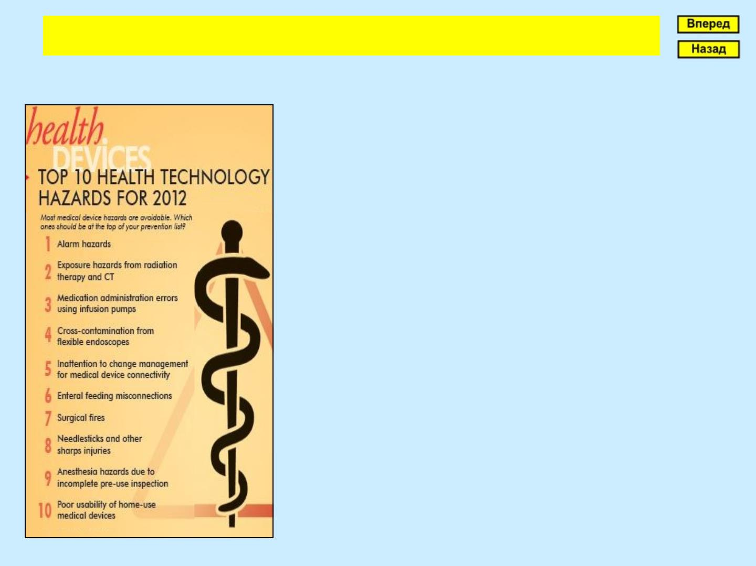
Вперед
С.А.Матасов. Перспективы эндоскопического скрининга РТК
Асептический метод инфекционной безопасности колоно- и гастроскопии
1. Риск перекрѐстного инфицирования (ПИ) пациентов колоно- и гастроскопами
ECRI (США) ежегодно прогнозирует 10 самых опасных
процедур: в 2010 г. риск ПИ был на 1-м месте, в
последующие годы - 3-м, 4-м, 8-В 2015 г. риск опять
увеличится - будет на 4-м месте [2].
Виновниками риска ПИ называют врачей и сестѐр,
однако анализ проблемы показал, что это не так.
Гастроинтнальные эндоскопы переносят более 390
инфекций [3]в их числе ВИЧ, вирусы гепатита В и С,
смертельная карбапенем-резистентная
энтеробактерия [21]; описаны групповые заболевания.
Пионер производства эндоскопов – Япония; не потому
ли там в 2006 г. было почти 3 минфицированых
вирусом гепатита С - 2,3% населения [4]?
Гепатит С - перекрѐстная инфекция, чреватая циррозом
и, возможно, раком печени. В целом последствия ПИ
выявить и оценить очень трудно – клиника может
появиться спустя месяцы, годы, но, к счастью, далеко
не всегда. Несмотря на это, базовые требования
медицины не позволяют игнорировать риск ПИ: мир все
чаще говорит о преступлениях против человечности, а
что есть скрываемое инфицирование миллионов
людей?
© Ссылка на www.coloncancer.lv обязательна
1

Slide 3
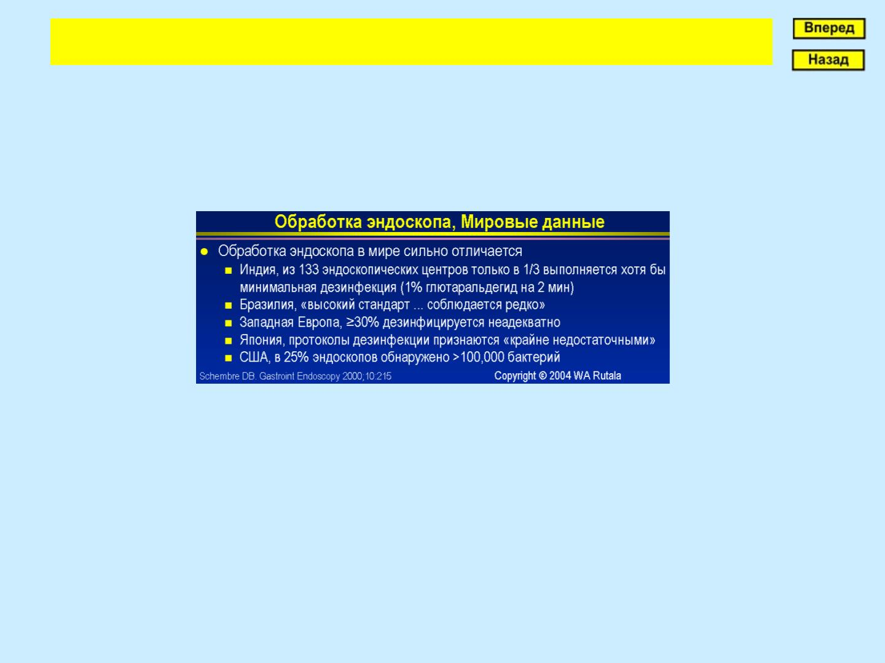
Вперед
С.А.Матасов. Перспективы эндоскопического скрининга РТК
Асептический метод инфекционной безопасности колоно- и гастроскопии
2. Бизнес и риск ПИ
Гибкие эндоскопы – это рынок в $2,5 млрд., ежегодно растущий на %; рынок
машинной обработки эндоскопов около $1 млрд., его рост – 10-12% в год [5].
Анализ 3-х первых десятилетий гибкой эндоскопии обнажил всеобщую неадетную
дезинфекцию высокого уровня (ДВУ). Вот соответствующие данные W.A. Rutala [3].
Последние 10 лет риск ПИ не только не снизили [6-12]но сделали его вводящим в
заблуждение бизнесом и финансовым бременем медицины: создавая и продавая
очень дорогие моюще-дезинфицирующие машины, шкафы для хранения эндоскопов,
транспортирующие контейнеры, производители игнорируют 3 неоспоримых факта:
1) главное препятствие к адекватной ДВУ – неадекватная конструкция эндоскопов,
2) адекватность ДВУ определяет не машина, а ручная щѐточная очистка эндоскопа,
3) цепь «машина-шкаф-контейнер» таит риск вторичного инфицирования эндоскопа.
Итак: ПИ – масштабная, скрываемая везде, кроме США и Канады, проблема (см. слайд
12). Организаторы медицины игнорируют первопричины ПИ и приобретают опасную
технику, что может иметь драматические последствия для любого из нас.
© Ссылка на www.coloncancer.lv обязательна
2

Slide 4
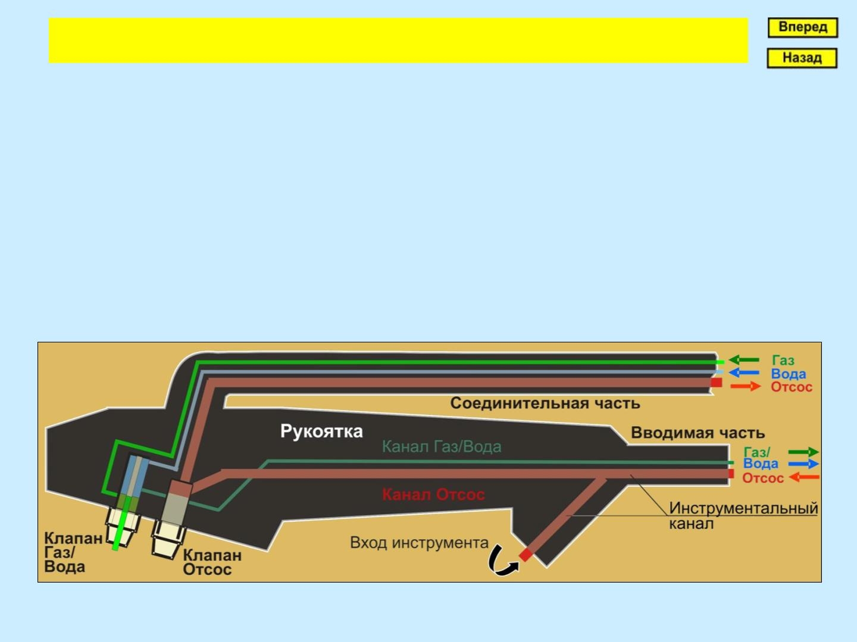
Вперед
С.А.Матасов. Перспективы эндоскопического скрининга РТК
Асептический метод инфекционной безопасности колоно- и гастроскопии
3. Многоканальный эндоскоп
По E.Spaulding биопсийные щипцы и другой, проникающий в слизистую, инструмент -
критические изделия, гибкие эндоскопы - полукритические, поскольку их отдельные
зоны так или иначе контактируют со слизистой, слизью, содержимым. Инструмент
обеззараживают температурой, гибкие эндоскопы выдерживают только холодную ДВУ.
В многоканальных эндоскопах не менее 12-и полукритических, иначе говоря,
контактных зон:
• 2 канала вводимой части, форсунка объектива,
• отрезок канала Отсос, расположенный в рукоятке; 2 клапана, их шахты,
• 3 канала соединительной части, ее коннектор.
Cхема многоканального эндоскопа
© Ссылка на www.coloncancer.lv обязательна
3

Slide 5

Вперед
С.А.Матасов. Перспективы эндоскопического скрининга РТК
Асептический метод инфекционной безопасности колоно- и гастроскопии
4. Что создаѐт риск ПИ
1. Зоны, требующие ручной щѐточной очистки. Чем их больше и чем менее они
доступны – тем больше риск ПИ. У старых эндоскопов не менее 12-и таких зон.
2. Большая длина и маленький диаметр каналов. Каналы старых колоноскопов
достигают 7,5 м, гастроскопов - 6,5 м. Каналы диаметром 3-4 мм чистят щѐтками,
маленькие (д1,2 мм) моют потоком жидкости, однако фющиеся в
них биоплѐнки [13] требуют ручной щѐточной очистки всех каналов [14]
3. Негерметичность эндоскопа. Инфекция, попавшая внутрь аппарата, может быть
источником группового инфицирования.
4. Цепь “машина–шкаф–контейнер”. Существующая система дезинфекции, хранения
и транспортировки старых эндоскопов таит риск их вторичного инфицирования:
4.1. Стерилизация звеньев этой цепи невозможна, а дезинфекция затруднена. В
этой связи в них может гнездиться инфекция, побывавших там эндоскопов.
4.2. На стыках звеньев цепи эндоскопы контаминирует госпитальная инфекция.
4.3. Открытое хранение аппарата допускает эндоскопию в течение 3-х часов
после ДВУ, при нахождении в шкафу - в течение 3-х суток. Сравнимо ли это
с хранением 1-разовых средств!
5. Инфицированность населения. В связи с факторами 1-4 и этим, рзаражения
вирусом гепатита С, например, в Египте в 36 раз выше, чем в Италии [4]
6. Травматичность эндоскопии. Ссадины и микротравмы слизистой, неизбежно
сопровождающие введение эндоскопа, биопсия, другие эндоскопические операции
в сочетании с факторами 1-5 увеличивают риск ПИ.
© Ссылка на www.coloncancer.lv обязательна
4

Slide 6
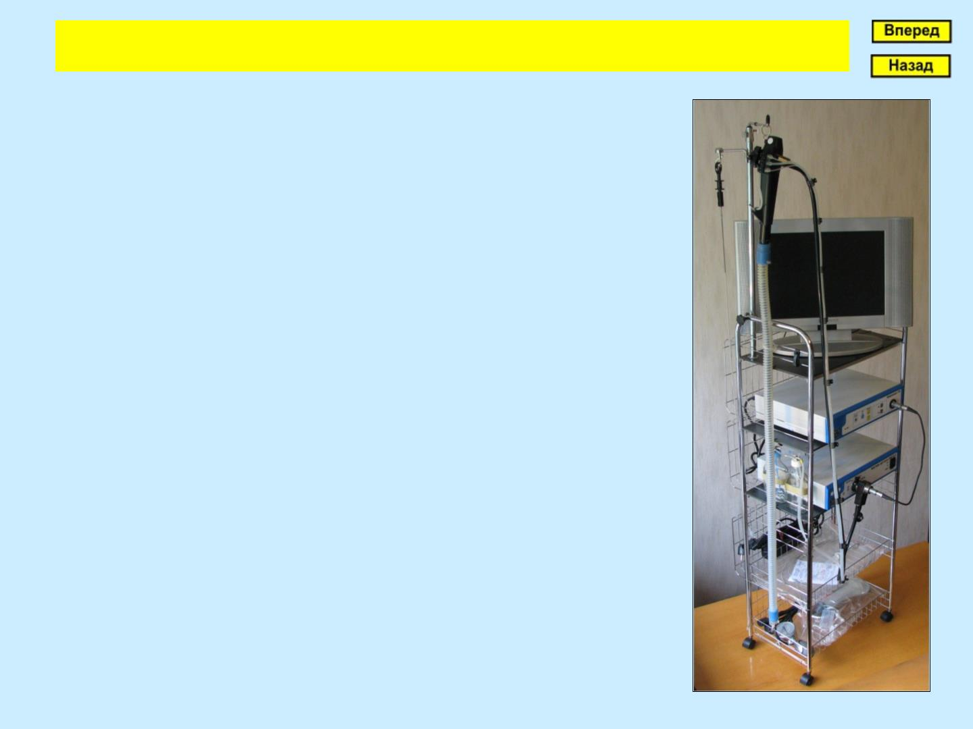
Вперед
С.А.Матасов. Перспективы эндоскопического скрининга РТК
Асептический метод инфекционной безопасности колоно- и гастроскопии
5. База Асептического метода
инфекционной безопасности колоно- и гастроскопии
Риск ПИ 1-разовыми средствами повсеместно близок 0. В
Западной Европе ≥ 30% эндоскопов дезинфицируется
неадекватно, в в 25% эндоскопов обнаружено более
100.000 бактерий [3]; в других регионах мира риск ПИ выше.
1-разовые эндоскопы чрезвычайно дороги; альтернатива им,
многоканальным эндоскопам в целом, дезинфицирующим
машинам, шкафам, транспортирующим контейнерам -
предлагаемый Метод. Он базируется на 2-х изобретениях:
1.“Эндоскоп с 1-канальной эндоскопической трубкой и 1-
разовым
компонентом,
соединяющим
канал
с
оки давления” (патенты Латвии, Китая, Японии
[16, 17, 18]; заявки UK, ЕАРО, USА, DE). Технический
эффект изобретения - минимизация зон эндоскопа,
требующих ручной щѐточной очистки.
2. “Асептический способ ДВУ, хранения и транспортировки
гибкого эндоскустройство о реализации”
(патент Латвии [19]заявка РСТ [20]. Технический
эффект изобретения – замена трехзвеньевой цепи
«машина–шкаф–контейнер» одним устройством.
© Ссылка на www.coloncancer.lv обязательна
5

Slide 7
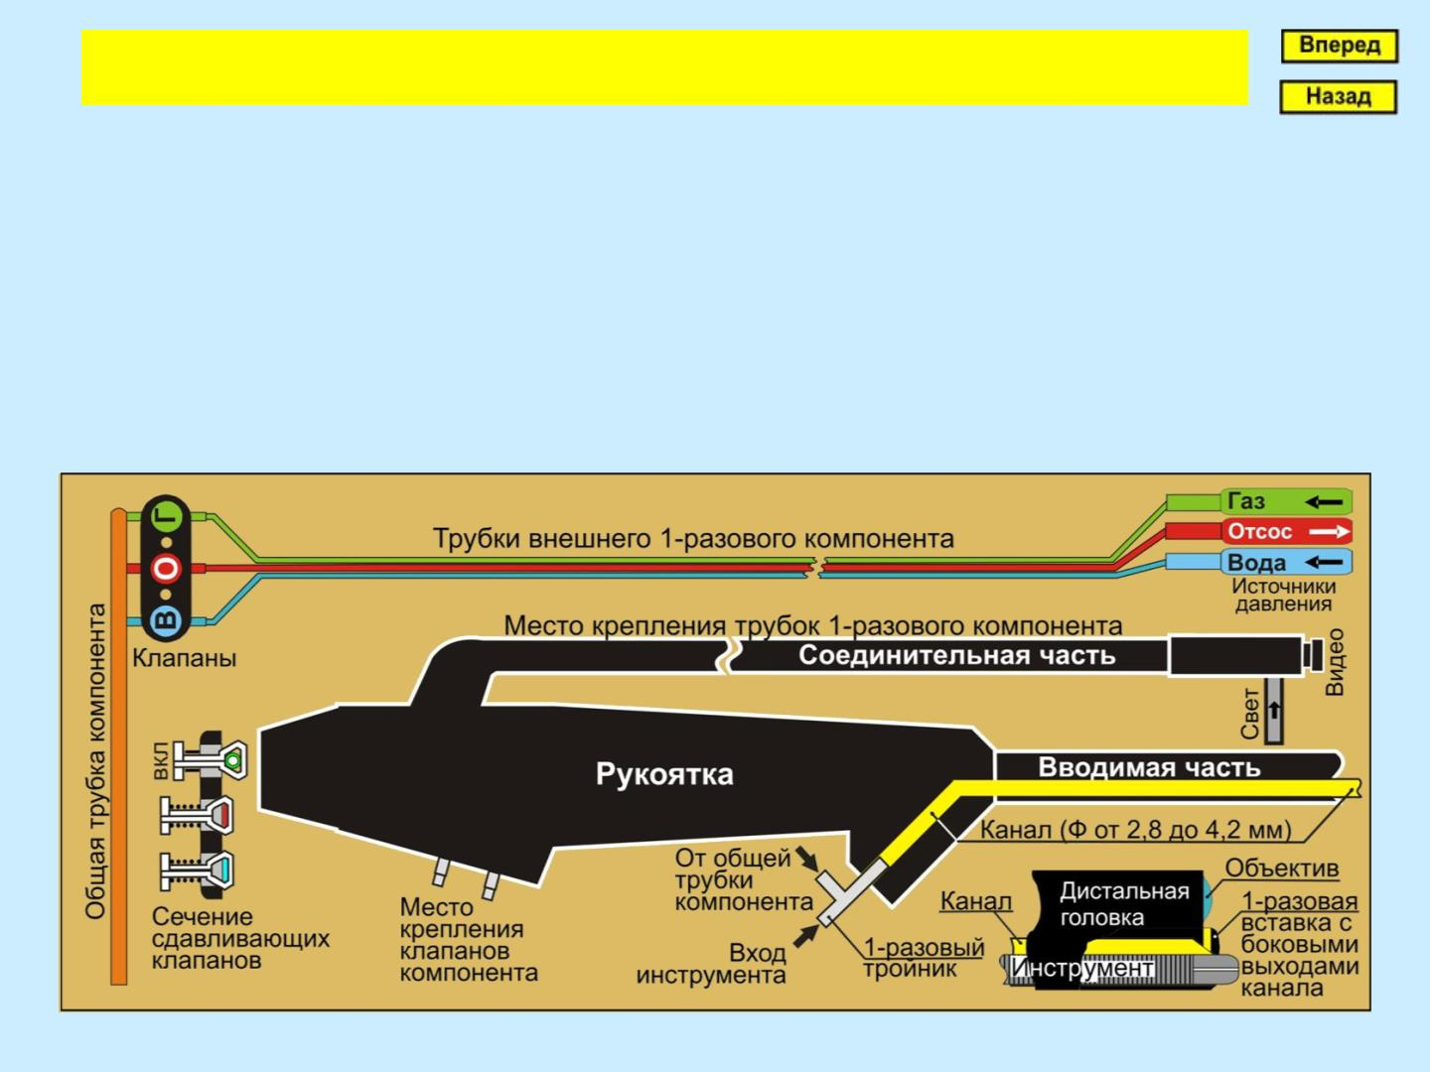
Вперед
С.А.Матасов. Перспективы эндоскопического скрининга РТК
Асептический метод инфекционной безопасности колоно- и гастроскопии
6. 1-канальный эндоскоп
У новой эндоскопической трубки нет клапанов и только 1 канал, который соединяется с
3-мя трубками внешнего 1-разового компонента посредством сдавливающих клапанов
и тройника. Канал, 3 трубки, их клапаны и тройник обеспечивают подачу газа и воды,
эвакуацию содержимого; для мытья 3-х линз на конце канала есть 1-разовая вставка с
3-мя боковыми выходами, прямой выход при этом закрывается концом инструмента.
Итак, в новом эндоскопе только 2 полукритические зоны: «кожа» и канал вводимой
части; щёточной очистки требует только канал диаметром 3-4 мм, длиной - 1 или 1,6 м.
© Ссылка на www.coloncancer.lv обязательна
6

Slide 8
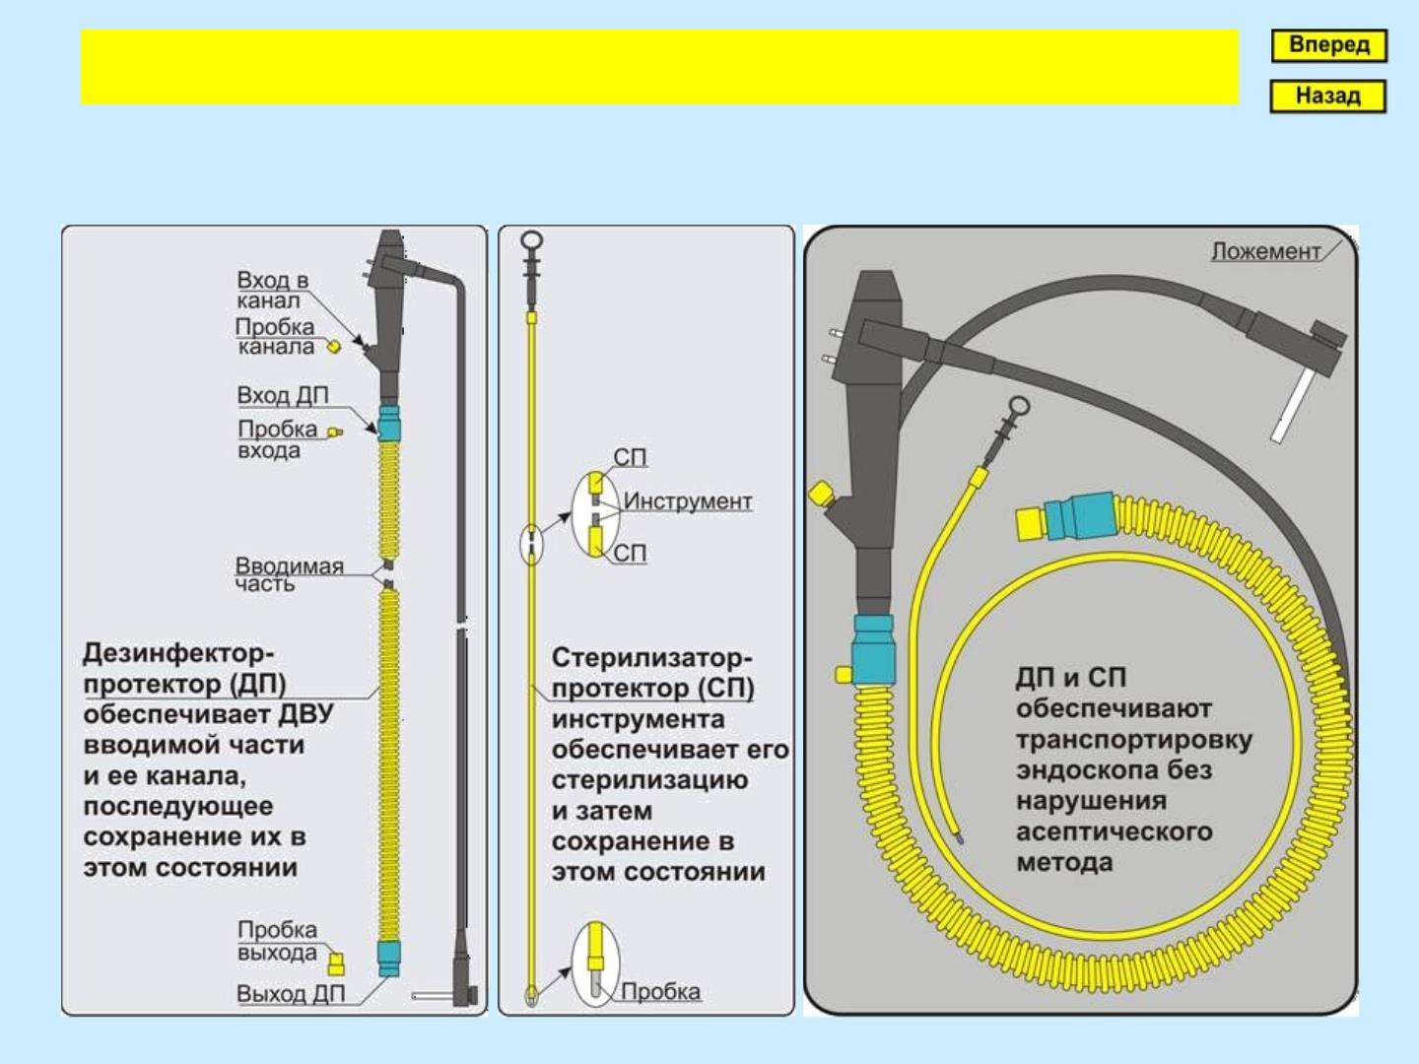
Вперед
С.А.Матасов. Перспективы эндоскопического скрининга РТК
Асептический метод инфекционной безопасности колоно- и гастроскопии
7. Иллюстрации к способу Д ВУ,
хранения и транспортировки 1-канального эндоскопа
© Ссылка на www.coloncancer.lv обязательна
7

Slide 9

Вперед
С.А.Матасов. Перспективы эндоскопического скрининга РТК
Асептический метод инфекционной безопасности колоно- и гастроскопии
8. Комментарий к способу Д ВУ,
хранения и транспортировки 1-канального эндоскопа
Оптимальный вариант обработки 1-канального бесклапанного эндоскопа предполагает
4 этапа:
1. Предварительную очистку.
2. Полную очистку-дезинфекцию всех поверхностей эндоскопа.
3. ДВУ «кожи» и канала вводимой части.
4. Герметизацию «кожи» и канала вводимой части.
1-ый и 2-ой этапы обработки проводятся как обычно, 3-й использует дезинфектор-
протектор (ДП) в виде стерильной гофрированной силиконовой трубки (см. на слайде
7), надеваемой на вводимую часть. 3-ий этап требует всего около 0,2 л дезинфектанта.
После промывания, высушивания «кожи» и канала вводимой части, а также полости ДП
осуществляется 4-ый этап - герметизация полукритических зон стерильными пробками
(см. на слайде 7).
Таким образом, ДП обеспечивает высокоуровневую дезинфекцию полукритических зон
1-канальной бесклапанной эндоскопической трубки, их длительное хранение и
транспортировку в состоянии ДВУ.
Способ стерилизации и хранения биопсийных щипцов аналогичен описанному выше.
После очистки-дезинфекции щипцы подвергаются стерилизации вместе с
герметизирующей их вводимую часть силиконовой трубочкой, именуемой
стерилизатор-протектор (СП) - см. на слайде 7.
© Ссылка на www.coloncancer.lv обязательна
8

Slide 10
Вперед
С.А.Матасов. Перспективы эндоскопического скрининга РТК
Асептический метод инфекционной безопасности колоно- и гастроскопии
9. Отличия Асептического метода
инфекционной безопасности колоно- и гастроскопии
Поскольку не все каналы многоканальных эндоскопов доступны щѐточной очистке, а
оборудование для дезинфекции, хранения и транспортировки эндоскопов не доступно
стерилизации, существующий метод инфекционной безопасности колоно- и
гастроскопии не может считаться асептическим.
1-канальный бесклапанный эндоскоп уменьшил:
1.1. общее число зон, требующих ручной щѐточной очистки, с 12 до 1,
1.2. число клапанов и их шахт, требующих ручной щѐточной очистки, с 4 до 0,
1.3. число каналов, требующих ручной щѐточной очистки, с 6 до 1,
1.4. число каналов, недоступных щѐточной очистке, с 3 до 0,
1.5. длину каналов колоноскопа с 7,5 м до 1,6 м, гастроскопов с 6,5 м до 1 м,
1.6. диаметр вводимой части эндоскопической трубки.
Дезинфектор-протектор полукритических зон 1-канального бесклапанного эндоскопа:
2.1. стерилизуется,
2.2. исключил вторичную контаминацию полукритических зон,
2.3. существенно дольше сохраняет полукритические зоны в состоянии ДВУ,
2.4. сократил затраты на оборудование до тысячи раз - до 40 €,
2.5. сократил расход дезинфектанта и стерильной воды в десятки раз,
2.6. не требует помещения.
© Ссылка на www.coloncancer.lv обязательна
9

Slide 11
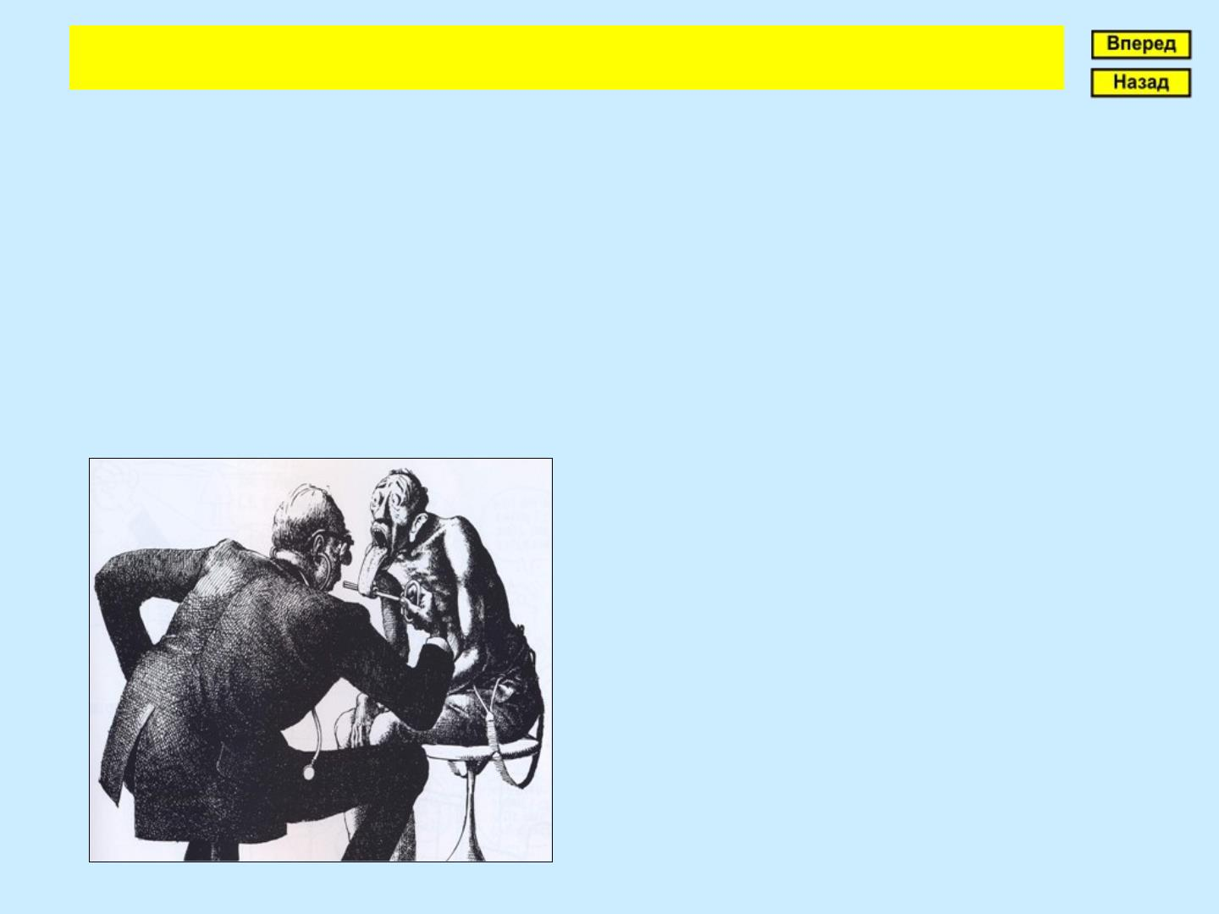
Вперед
С.А.Матасов. Перспективы эндоскопического скрининга РТК
Асептический метод инфекционной безопасности колоно- и гастроскопии
10. Заключение
1. Неадекватная ДВУ многоканальных эндоскопов – результат их неадекватной
конструкции. Именнно поэтому моюще-дезинфицирующие машины ситуацию с ПИ
не улучшили: ECRI прогнозирует, что в 2014 г. риск сместится с 8-го на 6-е место.
2. Предлагаемый Метод снизил с 12-и до 1-ой число зон эндоскопа, требующих
ручной щѐточной очистки, и до 2-х - общее число полукритических зон, обеспечил
их ДВУ и хранение в стерилизуемой трубке, имеющей незначительную стоимость.
3. 3амену опасной эндоскопической техники определит юридическая мотивация еѐ
производителей.
Ещѐ одна альтернатива гастроскопии. ☺.
Интерпретация рисунка Cl. Serre
© Ссылка на www.coloncancer.lv обязательна
10

Slide 12

Вперед
С.А.Матасов. Перспективы эндоскопического скрининга РТК
Асептический метод инфекционной безопасности колоно- и гастроскопии
11. Основные источники информации
1. http://www.aami.org/meetings/summits/reprocessing/materials/endoscopes_BIT_MJ_2011.pdf M. Vockley. Probing the Challenges of
.
2. https://www.ecri.org/Resources/Whitepapers_and_reports/Top_Ten_Technology_Hazards_2015.pdf ECRI. Top 10 health technology
3. http://www.learningace.com/doc/3151386/51a39ce9394060602825e2730f809d69/endoscope W.A.Rutala. Endoscope
endations.2004.
4. http://www.pkids.org/files/pdf/phr/03-06hcvglobal.pdf
5. www.infectioncontroltoday.com/news/2013/11/hoya-group-to-set-up-joint-venture-with-wassenburg-medical-devices-in- the-field-of-
endoscopy.aspx
6. http://www.dissercat.com/content/otsenka-infektsionnoi-opasnosti-manipulyatsii-gibkimi-endoskopami-v-lechebno-profilaktichesk
Гренкова Т.А. Оценка инфекционной опасности манипуляций гибкими эндоскопами в лечебно-профилактических
Федерации, автореферат диссертации. 2009.
7. http://crie.ru/vbi2/1-4-01.pdf Cелькова Е.П., Гренкова Т.А. Проблемы инфекционной безопасности в гибкой эндоскопии. ФГУН
8. http://medlib.dp.gov.ua/vidannya/2011/Повнотекстові%20ресурси/ft3/13.pdf Гренкова Т.А., Cелькова Е.П. Риски передачи
диагностика, Москва. 2011.
9. http://www.patientsafetyauthority.org/advisories/AdvisoryLibrary/2010/dec7(4)/pages/135.aspx The Dirt on Flexible Endoscope
10. http://www.usmedicine.com/articles/nearly-half-of-all-department-of-veterans-affairs-facilities-not-in-compliance-with-proper-safety-
protocols.html#.UO7S0m9lngM early Half of all Department of Veterans Affairs Facilities Not in Compliance with proper Safety
11. https://www.ecri.org/Documents/Reprints/Preventing_Patient_Cross-Contamination_from_Flexible_Endoscopes(TechNation).pdf
tamination from Flexible Endoscopes. ECRI, TechNation. July 2011
12. http://crie.ru/vbi2/1-4-04.pdf Груздева О.А., Гвелесиани Г.А., Уварова А.В. О результатах исследований эндоскопического
.
13. http://www.ncbi.nlm.nih.gov/pubmed/23554415 Transmission of infection by flexible gastrointestinal endoscopy and bronchoscopy.
er JE. Apr, 2013.
14. http://www.pentax-med.ru/news/super_w.doc Yumiko Ishino с соавторами. Подводные камни при обработке эндоскопов после
использования: очистка каналов воды и воздуха обязательна для высокоуровневой дезинфекции. Gastrointestinal Endoscopy,
2001.
15. http://myendosite.com
16. http://worldwide.espacenet.com/publicationDetails/originalDocument?FT=D&date=20090220&DB=worldwide.espacenet.com&loc
ale=en_EP&CC=LV&NR=13860B&KC=B&ND=4 Matasov S., Endoscope with single-chanel endoscopic tube and disposable sterile
set connecting its chanel with pressure sources, patent of Latvia LV13860, 20.02.2009.
© Ссылка на www.coloncancer.lv обязательна
11

Slide 13
Главная
С.А.Матасов. Перспективы эндоскопического скрининга РТК
Асептический метод инфекционной безопасности колоно- и гастроскопии
12. Основные источники информации
17. http://worldwide.espacenet.com/publicationDetails/originalDocument?FT=D&date=20110216&DB=EPODOC&locale=en_EP&CC=
CN&NR=101977540A&KC=A&ND=4 Matasov S., Endoscope with single-chanel endoscopic tube and disposable sterile set
18. http://worldwide.espacenet.com/publicationDetails/originalDocument?FT=D&date=20131030&DB=EPODOC&locale=en_EP&CC=
JP&NR=5331870B2&KC=B2&ND=4 Matasov S., Endoscope with single-chanel endoscopic tube and disposable sterile set
, 30.10.2013.
19. http://www.lrpv.gov.lv/sites/default/files/media/vestnesis/20110620.pdf Matasov S., Aseptic method of HLD, storage and transportation
n, patent of Latvia No. 14318, 20.06.2011.
20. http://patentscope.wipo.int/search/en/WO201104518 Matasov S., Aseptic method of HLD, storage and transportation of a flexible
plication PCT/IB2011/04518, 16.12.2011
21. http://www.ncbi.nlm.nih.gov/pubmed/25324917 Risk of transmission of carbapenem-resistant Enterobacteriaceae and related
"superbugs" during gastrointestinal endoscopy. L.Muscarella WJGE, 16.10.2014
© Ссылка на www.coloncancer.lv обязательна
12

Slide 14

С.А.Матасов. Перспективы эндоскопического скрининга РТК
Асептический метод инфекционной безопасности колоно- и гастроскопии
13. Приложение 1: Данные о риске ПИ от Lawrence F. Muscarella, PhD [15]
•
От 02 января 2013 г. Ветеран Воздушных Сил США и его жена выиграли иск в $750.000 и $500.000 против
правительства США гепатита С при колоноскопии.
http://www.myajc.com/news/news/456-piedmont-patients-warned-about-improperly-
clea/nXckK/?icmp=ajc_internallink_invitationbox_apr2013_ajcstubtomyajcpremium
•
•
•
От 10 января 2013 г. США, Офис Генерального Инспектора по Делам Ветеранов. В Отчетах за 2009, 2010 г.г.
сообщается, что 10.3ния ВИЧ, гепатитом В и С в процессе гибкой
эндоскопии. http://www.va.gov/oig/54/reports/VAOIG-09-01784-146.pdf
От 01 мая 2013 г. США, Атланта.
инфицирования ВИтитом В и С. http://www.timesfreepress.com/news/2013/may/01/456-colonoscopy-patients-
atlanta-surgery-center-wa/
От 03 июня 2013 г. Канада, Квебек. 1.000 п
неадекватной дезhttp://www.cbc.ca/news/canada/montreal/story/2013/06/03/quebec-levis-
hotel-dieu-infection-risk-hiv-hepatitis-colonoscopy-endoscopy.html
•
•
•
От 07 июня 2013 г. США, Агентство CNBC. 15% гибких эндоскопов в 5-и проверенных госпиталях после
очистки (перед ДВ«биогрязь» - клетки и другой материал ранее осмотренных пациентов.
http://www.cnbc.com/id/100798338
От 07 июля 2013 г. США, DC Medical Malpractice & Patient Safety Blog. В Лас-Вегасе владелец эндоскопической
клиники осужден по уголов
вспышку гепатита С в 2007 г. http://www.protectpatientsblog.com/2013/07/too_many_endoscopes_arent_disi_1.html
От 16 июля 2013 г. США, Канзас. 240 пациент
должны провериться на ВИЧ, гепатит В и С. http://www.ksn.com/2013/07/16/hospital-patients-at-small-risk-for-
infection
•
•
От 18 июля 2013 г. США, Калифорния. колоноскопию, получили
письма, что они подверглись риску ПИ. http://www.ksbw.com/natividad-medical-center-
05 ноября 2013 г. Lawrence F. Muscarella напомнил о 200 пациентах, подавших в суд на госпиталь в Западной
Пенсильвании,
http://app.expressemailmarketing.com/get.link?linkid=5965292&subscriberid=430335583&campaignid=1632098&linkurl
=http%3a%2f%2fwww.myendosite.com%2farticles%2fForbesComplaint.pdf
13

Slide 15

С.А.Матасов. Перспективы эндоскопического скрининга РТК
Асептический метод инфекционной безопасности колоно- и гастроскопии
14. Приложение 2: Данные о риске ПИ от Lawrence F. Muscarella, PhD [15]
Данные о риске ПИ в США и Канаде - надводная часть айсберга, аналогичных публикаций в
ЕС, других частях мира - нет. Но неужели американских и канадских цифр недостаточно для
понимания, что виновники регулярного массового риска ПИ не медики, а производители
эндоскопической техники и одобрившие еѐ менеджеры? Кто виновник дорожной аварии -
водитель или производитель автомобиля дефектной конструкции? Неизменно опасная
ситуация с ПИ требует замены мирового парка колоно- и гастроскопов, но для этого
необходима юридическая мотивация японских монополий: Olympus, Pentax, Fujinon,
определяющих эндоскопическую парадигму.
•
23 января 2014 г. Канада, Онтарио. 2 пациента инфицированы гепатитом c 20 мая и 8 ноября 2013 г. Причина
ПИ пока неизвелжным образом.
http://www.bchsys.org/hospital/services-list/infection-control/endoscopy-ambulatory-care-investigation
•
От 23 января 2015 г. США, Медицинский Центр Пресбитериан. 18 пациентов, прошедших дуоденоскопию,
инфицированы карбапенем-резистентной энтеробактерией (CRE) в ноябре 2012 г. Источник смертельной
антибиотикоустойчивой бактерии выявить не удалось, однако врачи медцентра и эксперт APIC утверждают, что
«Гибкая эндоскопия – это дьявол. Нам необходим … лучший продукт, который можно чистить и который не
уничтожения».
http://www.bchsys.org/hospital/services-list/infection-control/endoscopy-ambulatory-care-investigation
•
•
От 19 февраля 2015 г. США, Лос-Анджелес. 179 пациентов, прошедших дуоденоскопию в период с октября
2014 г. по январь 2015 г. имеют риск инфицирования карбапенем-резистентной энтеробактерией (CRE). У
7 пациентов инфицирование подтверждено, 2 из них умерли. Агентство FDA видит причину заражения в
у
http://www.beckersasc.com/gastroenterology-and-endoscopy/cre-infections-at-ucla-medical-center-transmitted-during-
ercp.html
3 марта 2015 г. газета Palm Beach Post (США) сообщила что во Флориде имели место две вспышки CRE (2008-
2009
и
2022.
http://www.palmbeachpost.com/news/news/state-regional/supergerm-in-medical-devices-killed-22-in-florida-/nkNDg/
14

Slide 16
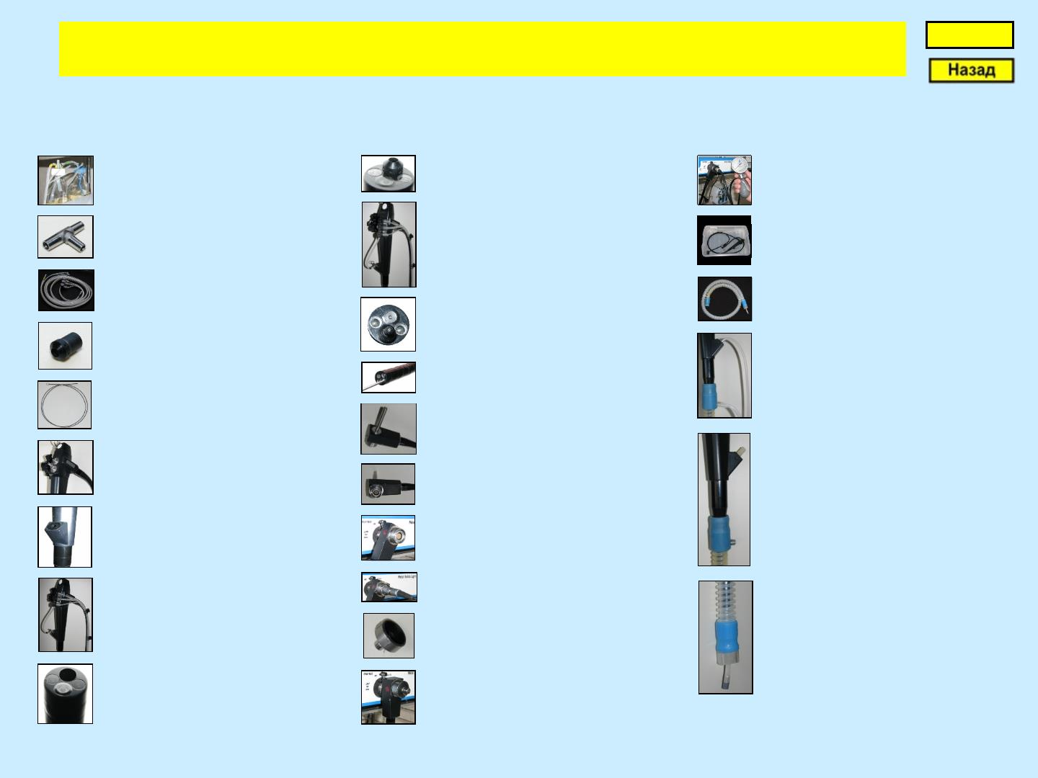
С.А.Матасов. Перспективы эндоскопического скрининга РТК
Асептический метод инфекционной безопасности колоно- и гастроскопии
15. Приложение 3: Ключевые детали, узлы и аспекты Асептического метода
(для увеличения фотографии – нажать на неѐ)
1. 1-разовые ѐмкости
10. Конец эндоскопа; выход
Отсос, Газ/Вода
канала занят вставкой
20. Тест на герметичность
2. 1-разовый тройник
11. Вход в канал закрыт
21. Полная очистка-
входа в канал
обтюратором
дезинфекция
3. 1-разовый трубчатый
22. Дезинфектор
-протектор (ДП)
компонент с клапанами
12. Прямой выход вставки
4. 1-разовая вставка в
закрыт обтюратором
выход канала
23. Д ВУ, промывание,
высушивание канала,
«кожи» вводимой
13. Прямой выход вставки
5. 1-разовый обтюратор
закрыт щипцами
части и полости ДП
прямого выхода вставки
14. Коннектор, вид на
6. Рукоятка 1-канального
эндоскопа, вид на
опоры клапанов
стержень световода
24. Герметизация канала,
«кожи» вводимой,
части и полости ДП:
входы канала и ДП
закрыты стерильными
пробками
15. Коннектор, вид на гнездо
кабеля Процессор
7. Рукоятка эндоскопа;
16. Коннектор; стержень
вход в канал
световода в блоке Свет
17. Коннектор соединен с
8. Рукоятка с компонентом
кабелем Процессор
25. Герметизация канала,
«кожи» вводимой
и тройником
18. Пробка гнезда
кабеля Процессор
части и полости ДП:
выход ДП закрыт
9. Конец эндоскопа;
19. Подготовка к тесту
стерильной пробкой
выход канала свободен
на герметичность
© Ссылка на www.coloncancer.lv обязательна
15

Slide 17
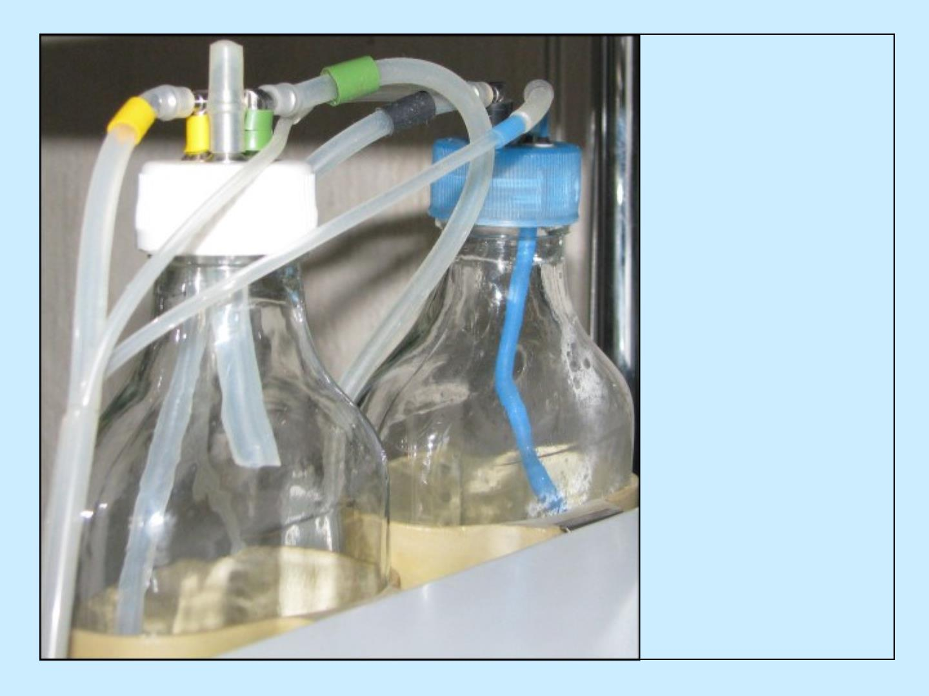
Для возврата к панораме
нажмите на фотографию
Фото 1.
1-разовые ѐмкости
Отсос, Газ/Вода
© Ссылка на www.coloncancer.lv обязательна

Slide 18
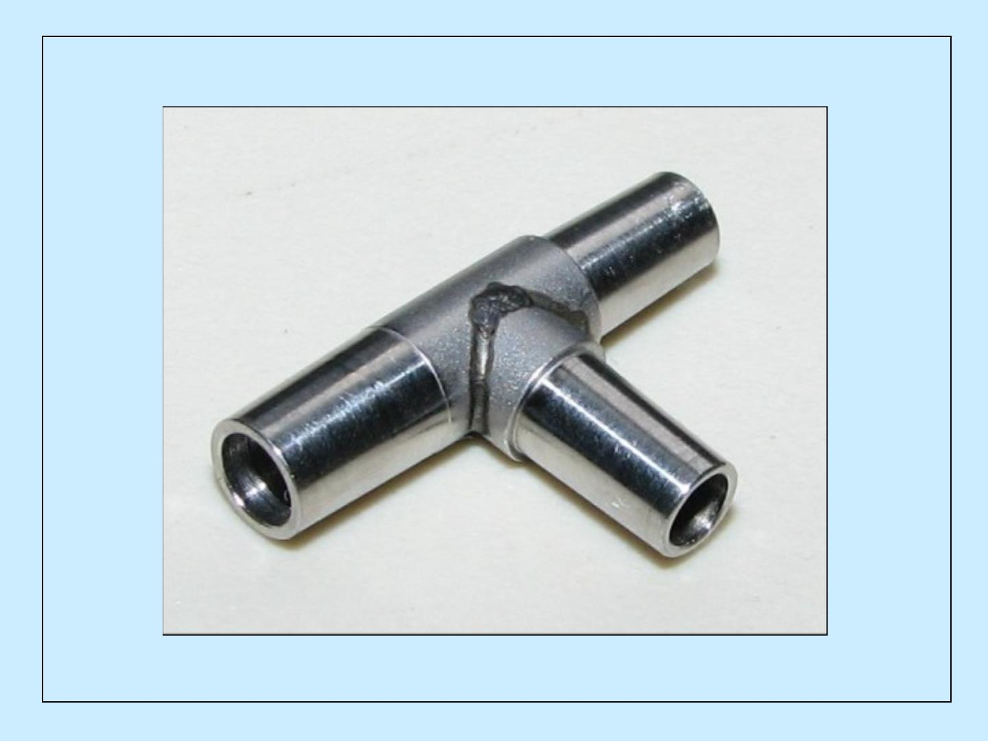
Для возврата к панораме
нажмите на фотографию
Фото 2. 1-разовый тройник
входа в канал
© Ссылка на www.coloncancer.lv обязательна

Slide 19
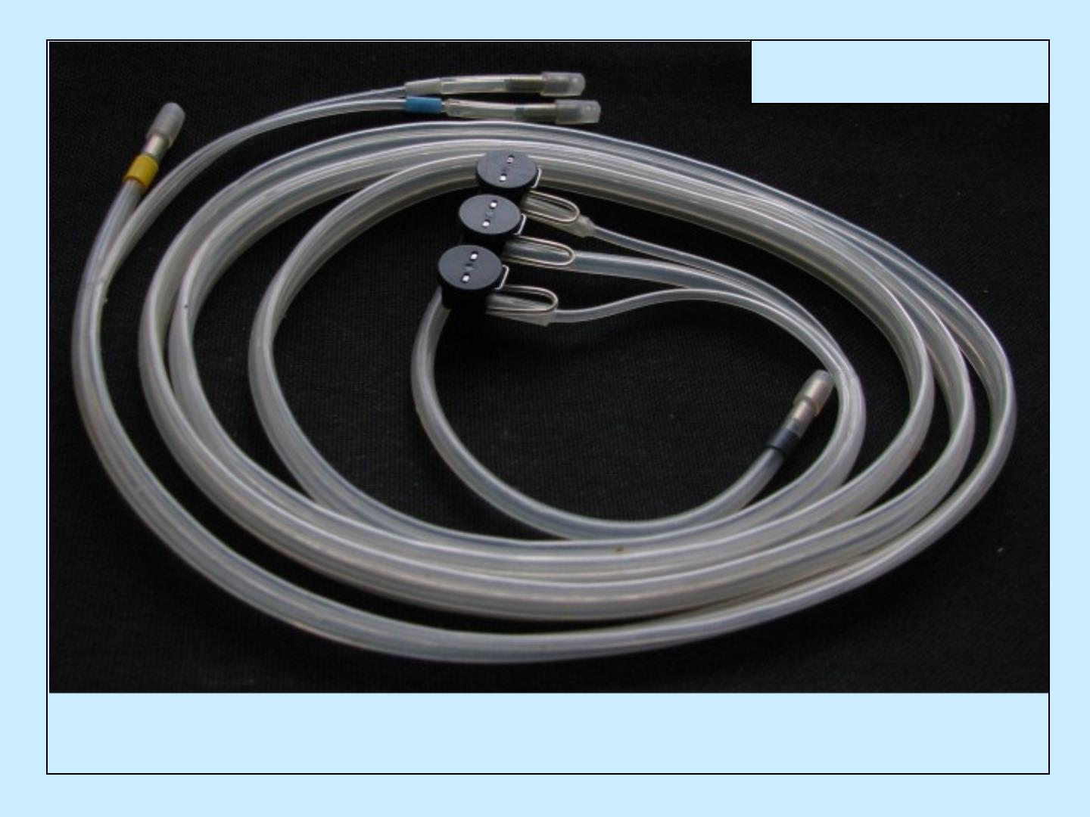
Фото 3. 1-разовый трубчатый
компонент с клапанами
© Ссылка на www.coloncancer.lv обязательна

Slide 20
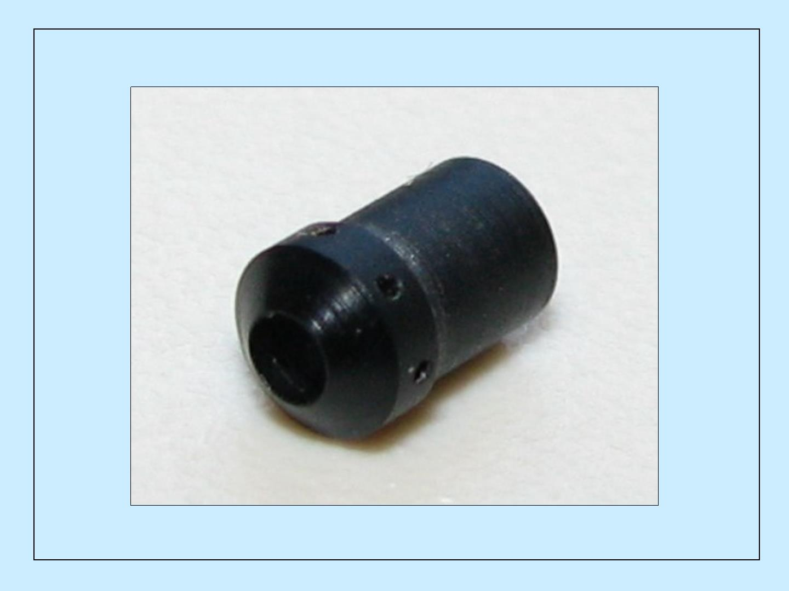
Для возврата к панораме
нажмите на фотографию
Фото 4. 1-разовая вставка
в выход канала
© Ссылка на www.coloncancer.lv обязательна

Slide 21
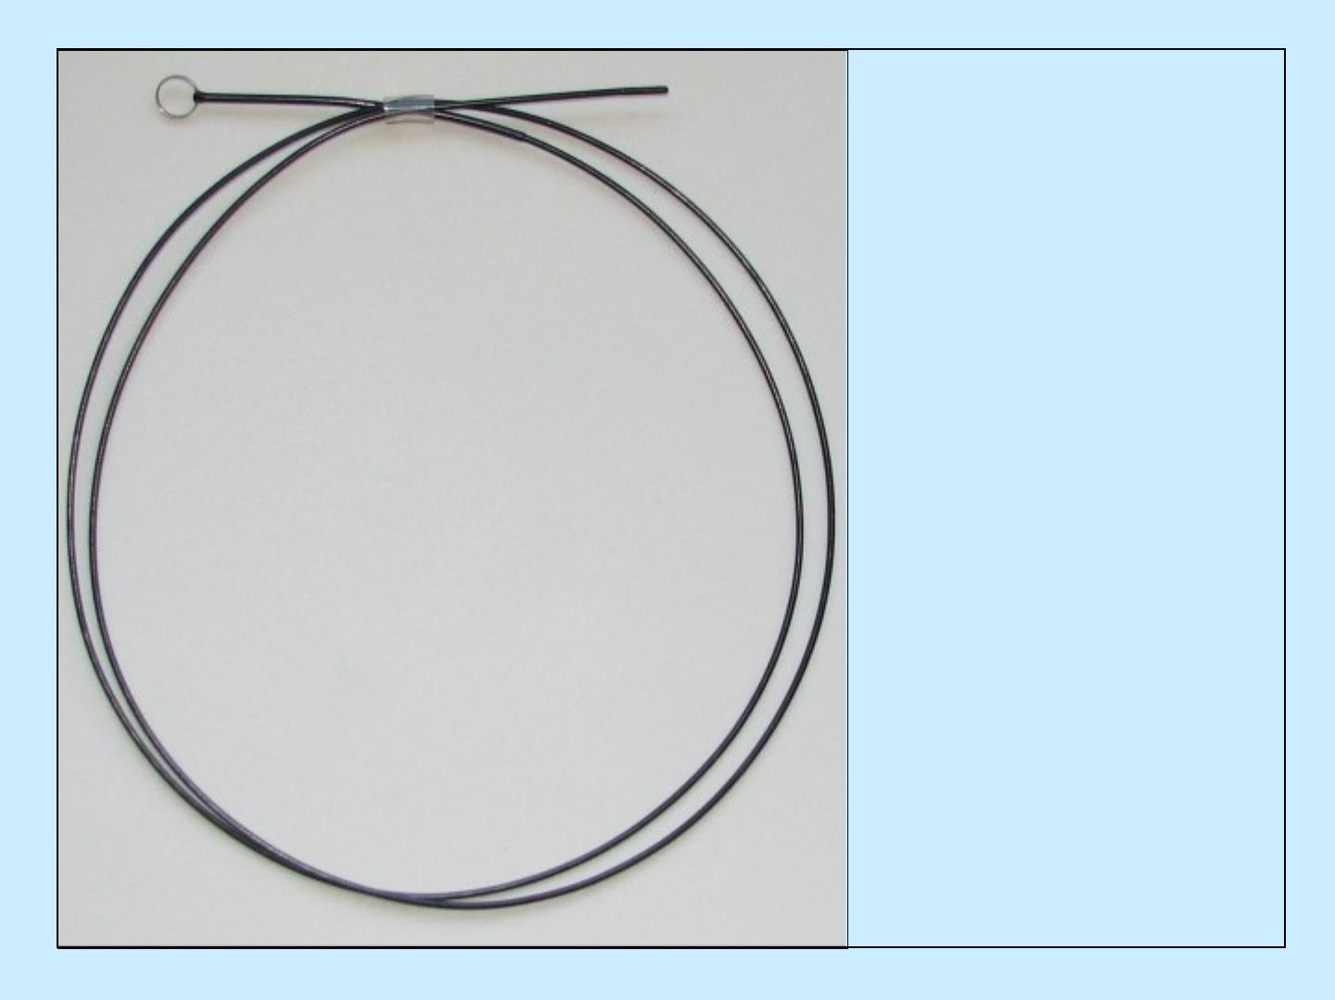
Для возврата к панораме
нажмите на фотографию
Фото 5. 1-разовый обтюратор
прямого выхода
вставки
© Ссылка на www.coloncancer.lv обязательна

Slide 22
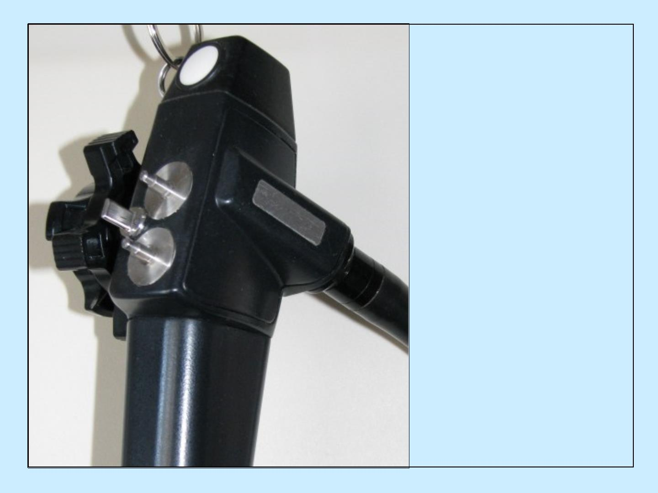
Для возврата к панораме
нажмите на фотографию
Фото 6. Рукоятка 1-канального
эндоскопа, вид на
опоры клапанов
© Ссылка на www.coloncancer.lv обязательна

Slide 23
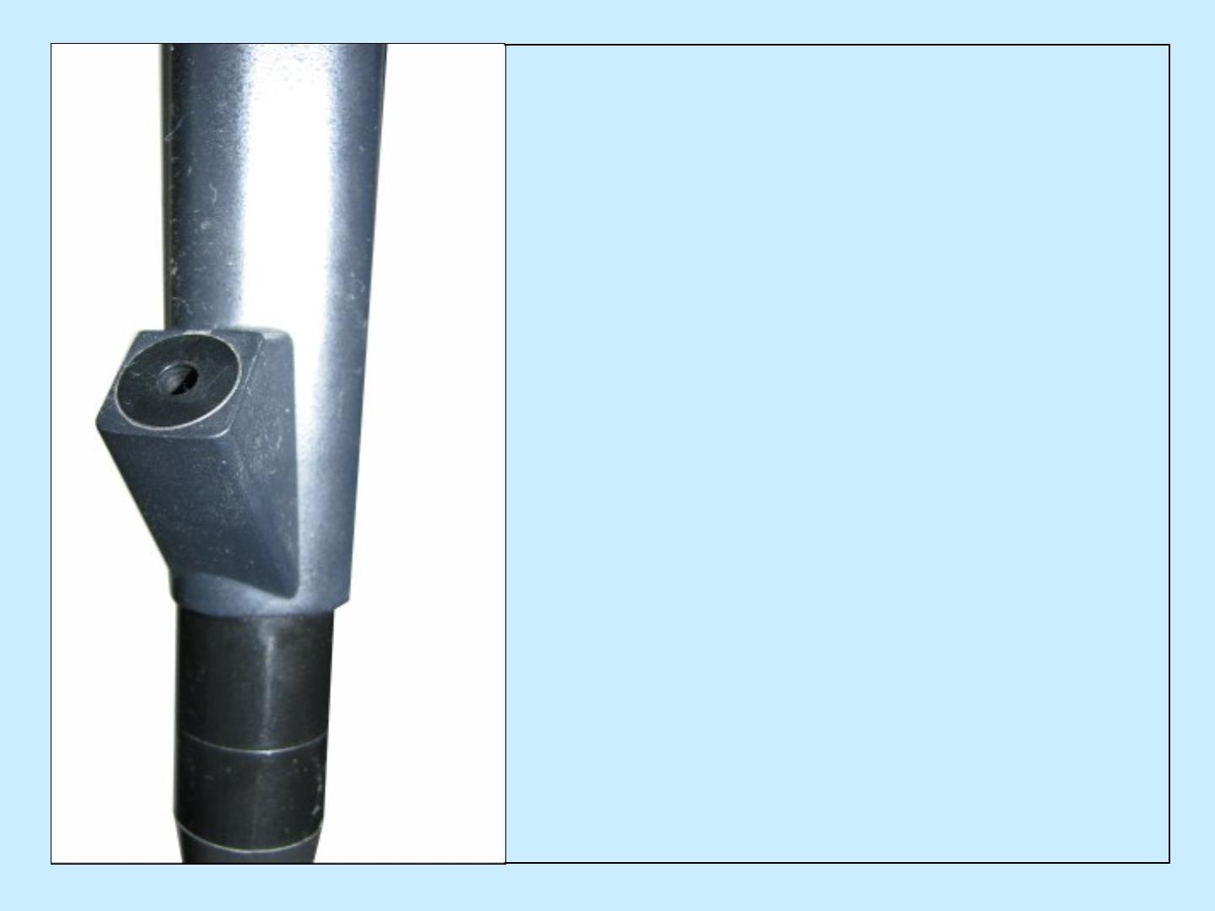
Для возврата к панораме
нажмите на фотографию
Фото 7. Рукоятка эндоскопа; вход в канал
© Ссылка на www.coloncancer.lv обязательна

Slide 24
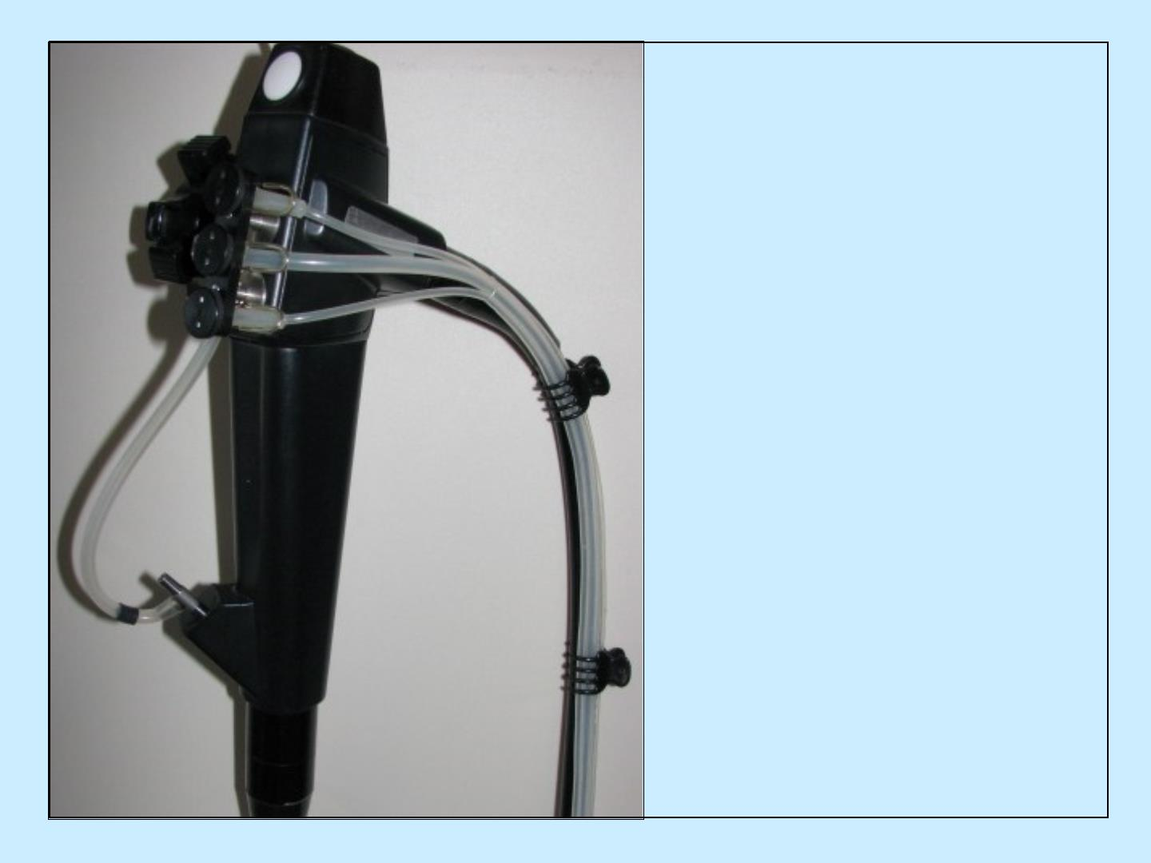
Для возврата к панораме
нажмите на фотографию
Фото 8. Рукоятка эндоскопа с
компонентом и тройником
© Ссылка на www.coloncancer.lv обязательна

Slide 25
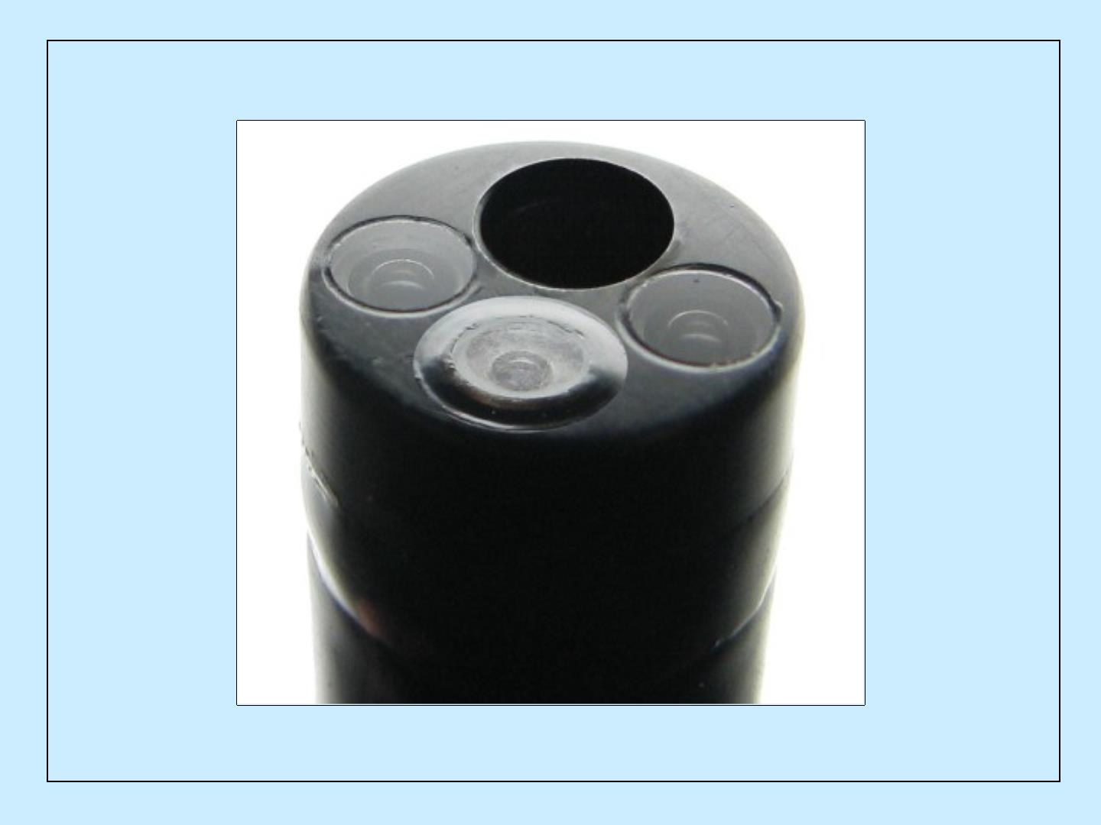
Для возврата к панораме
нажмите на фотографию
Фото 9. Конец эндоскопа; выход канала свободен
© Ссылка на www.coloncancer.lv обязательна

Slide 26
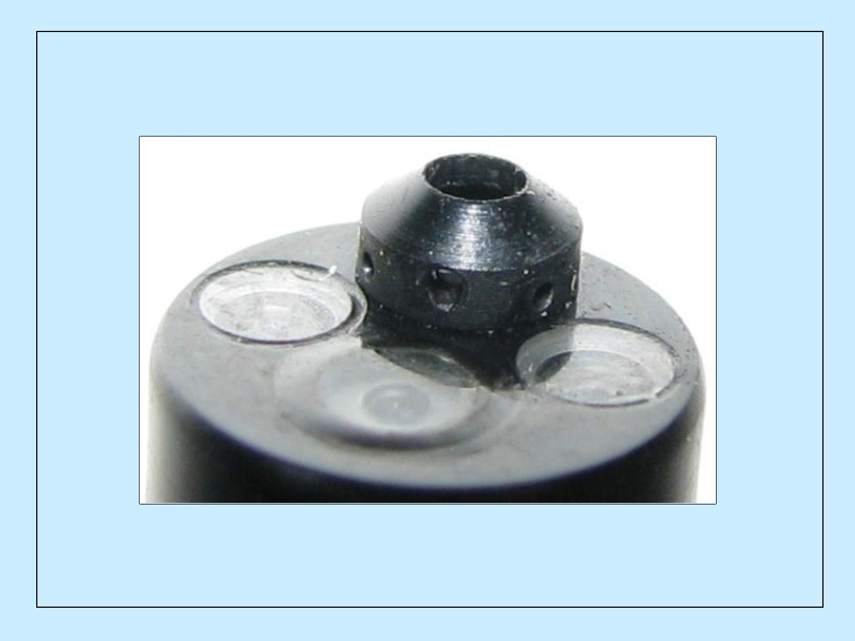
Для возврата к панораме
нажмите на фотографию
Фото 10. Конец эндоскопа; выход канала занят вставкой
© Ссылка на www.coloncancer.lv обязательна

Slide 27
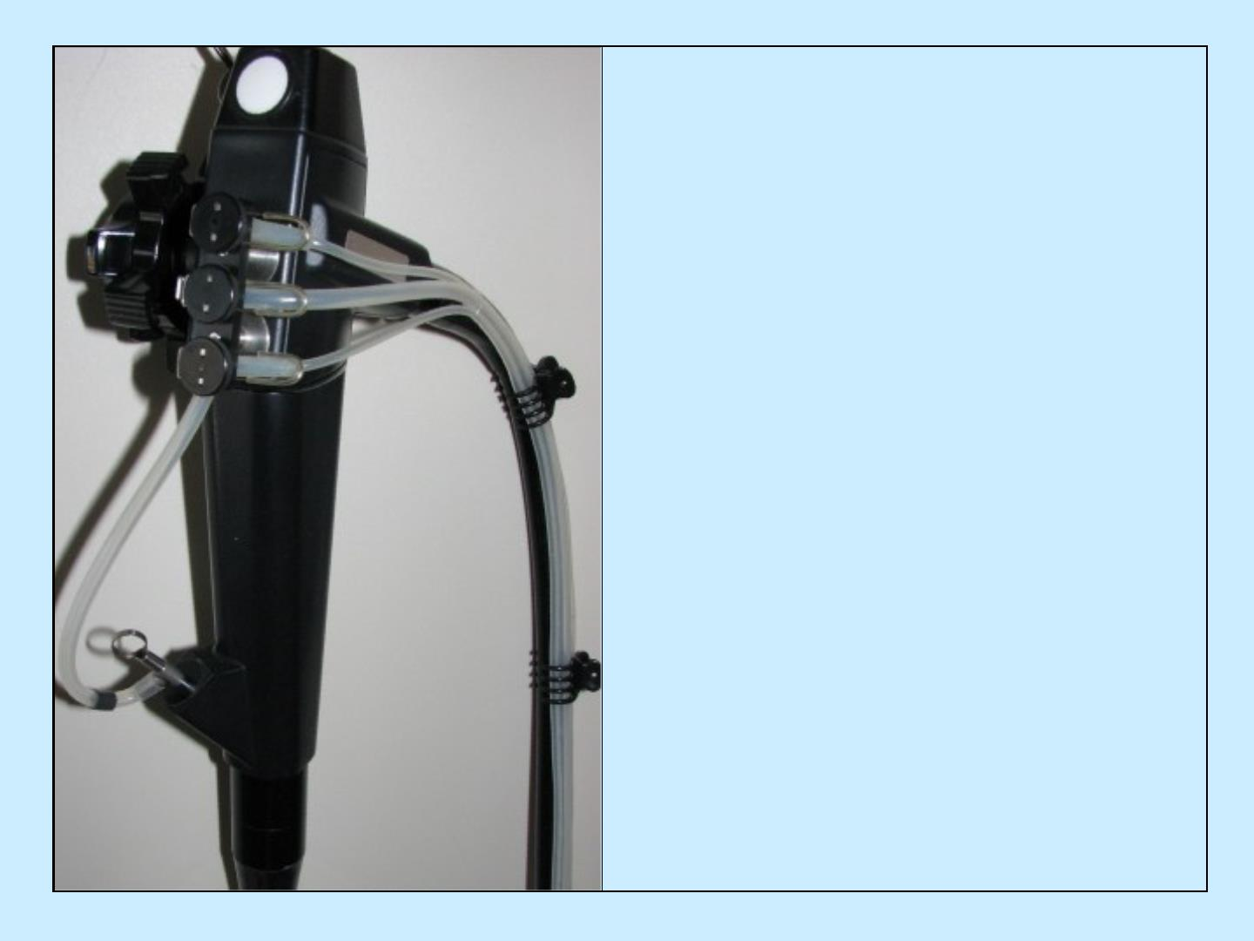
Для возврата к панораме
нажмите на фотографию
Фото 11. Вход в канал закрыт обтюратором
© Ссылка на www.coloncancer.lv обязательна

Slide 28
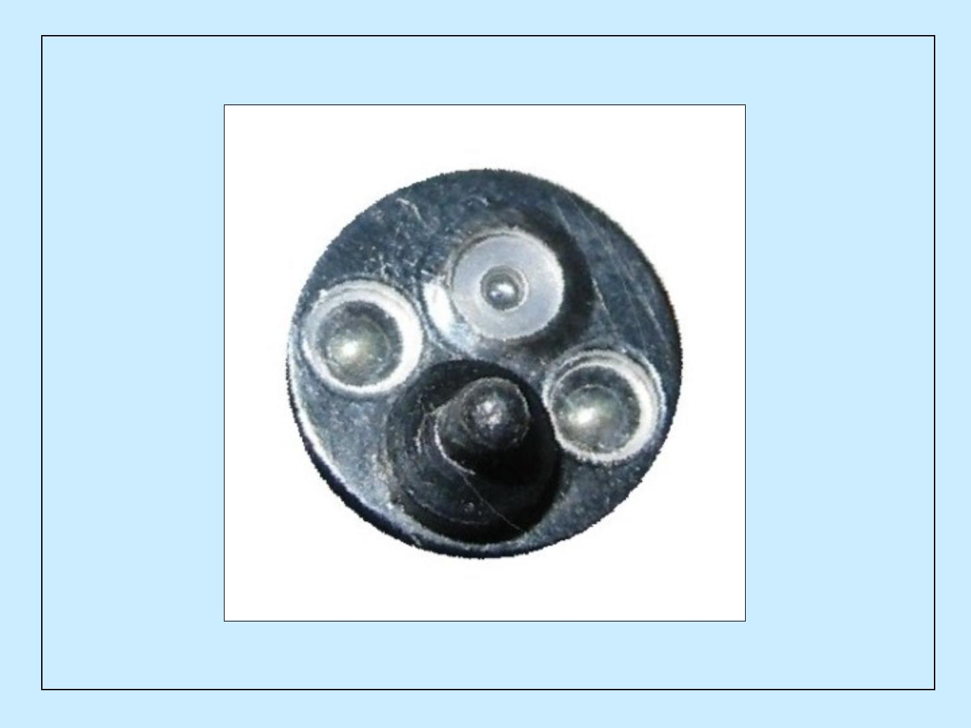
Для возврата к панораме
нажмите на фотографию
Фото 12. Прямой выход вставки закрыт обтюратором
© Ссылка на www.coloncancer.lv обязательна

Slide 29
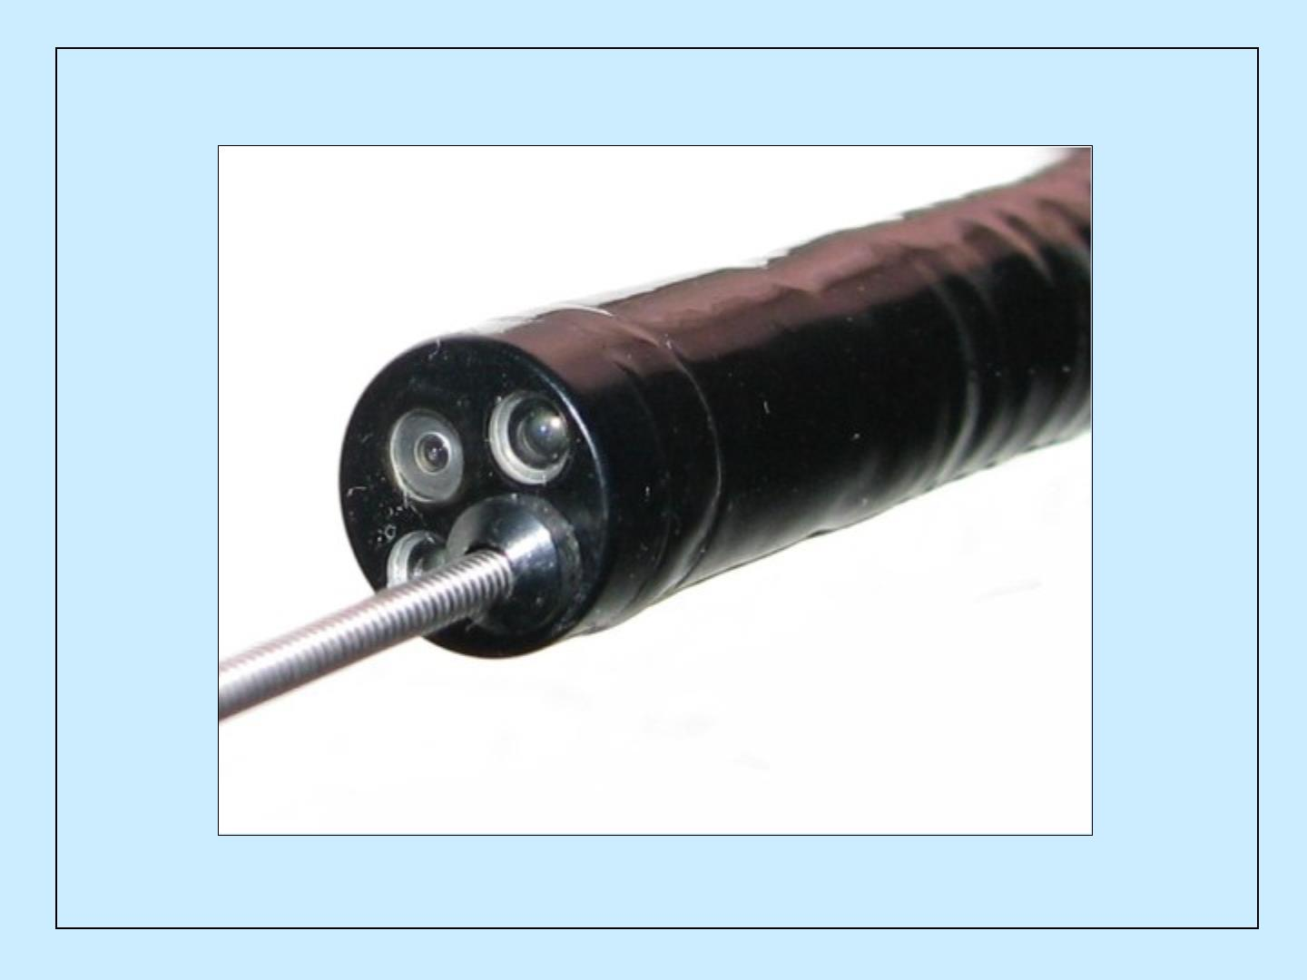
Для возврата к панораме
нажмите на фотографию
Фото 13. Прямой выход вставки закрыт щипцами
© Ссылка на www.coloncancer.lv обязательна

Slide 30
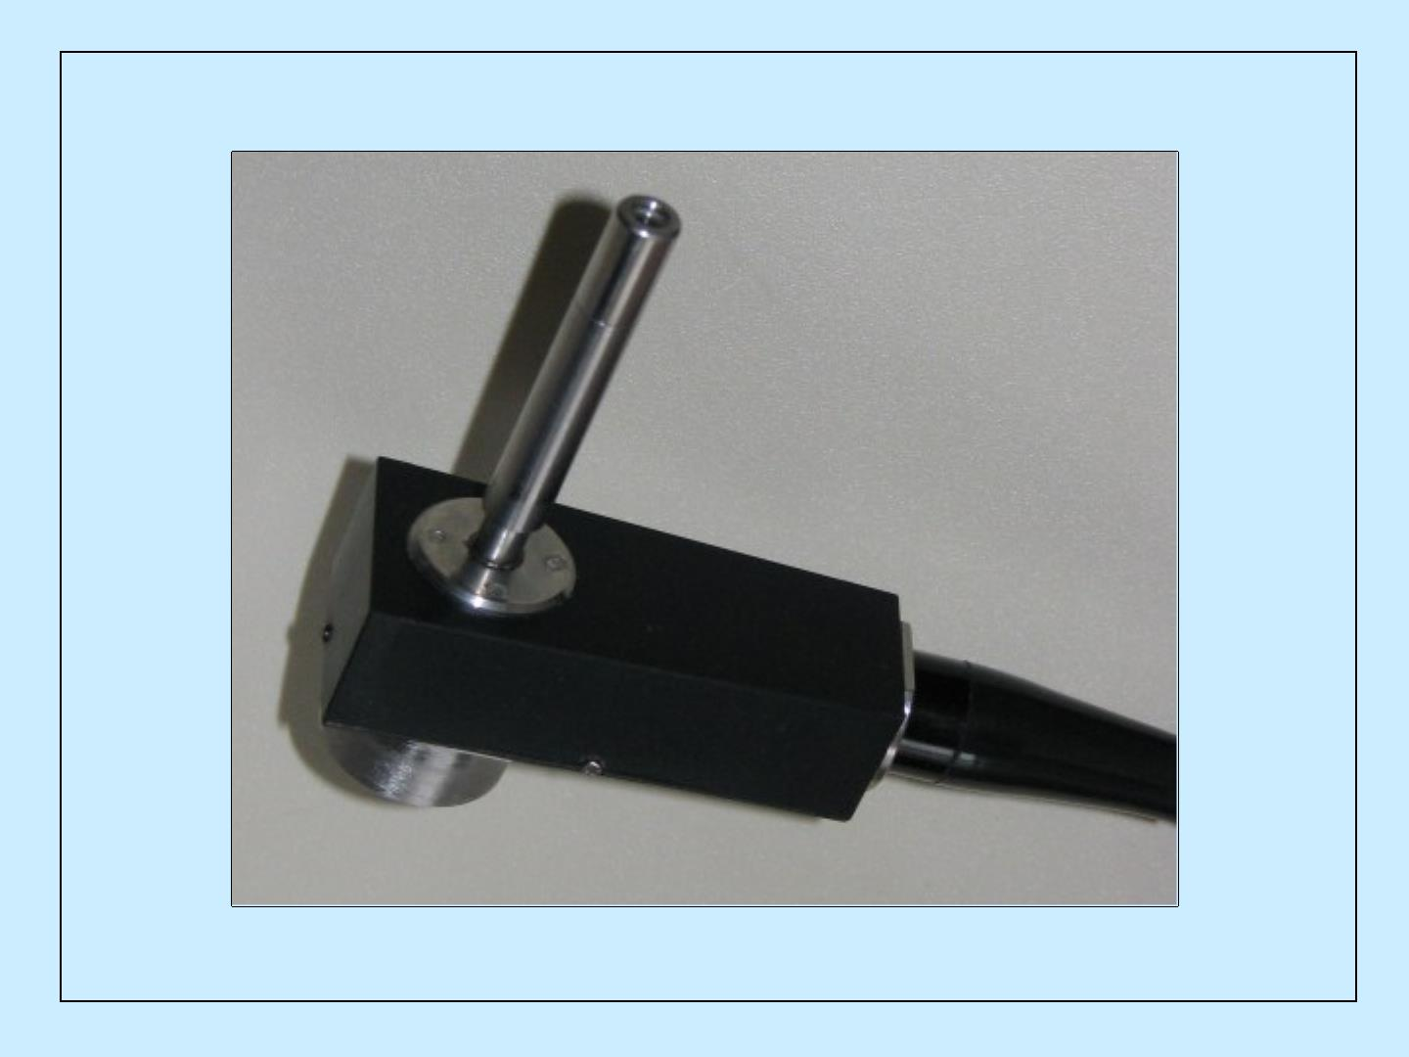
Для возврата к панораме
нажмите на фотографию
Фото 14. Коннектор, вид на стержень световода
© Ссылка на www.coloncancer.lv обязательна

Slide 31
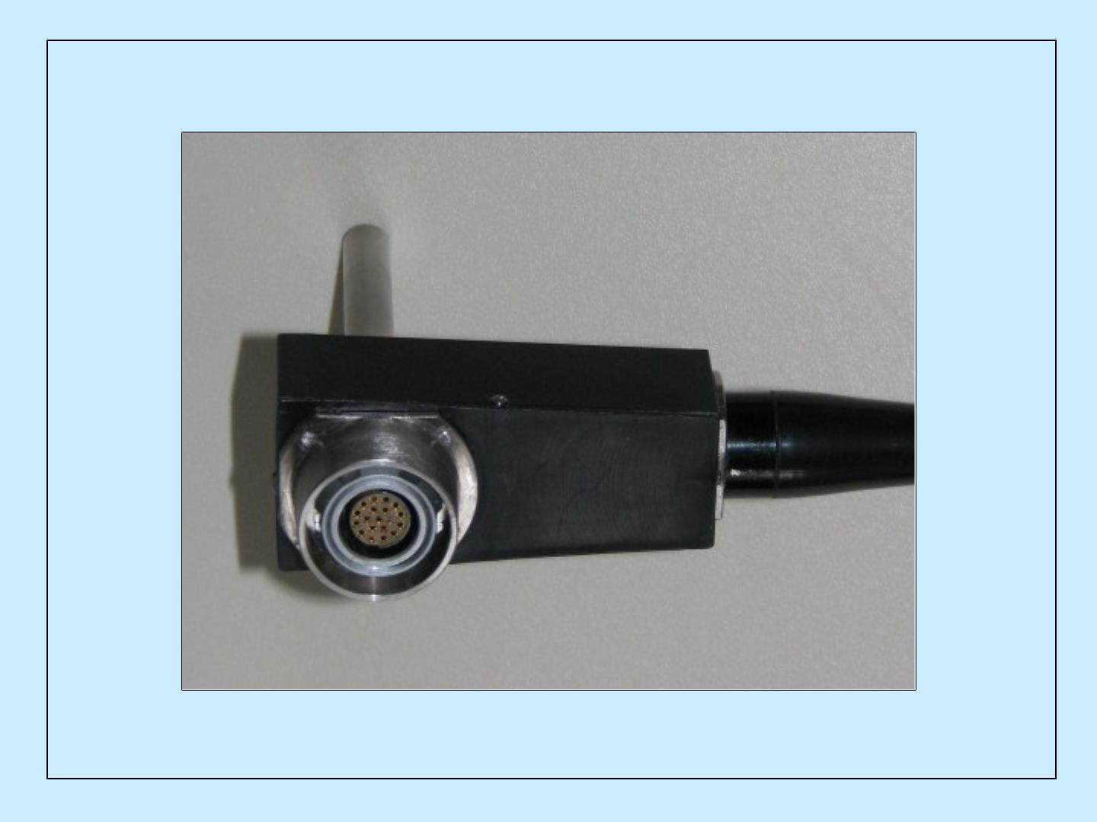
Для возврата к панораме
нажмите на фотографию
Фото 15. Коннектор, вид на гнездо кабеля Процессор
© Ссылка на www.coloncancer.lv обязательна

Slide 32
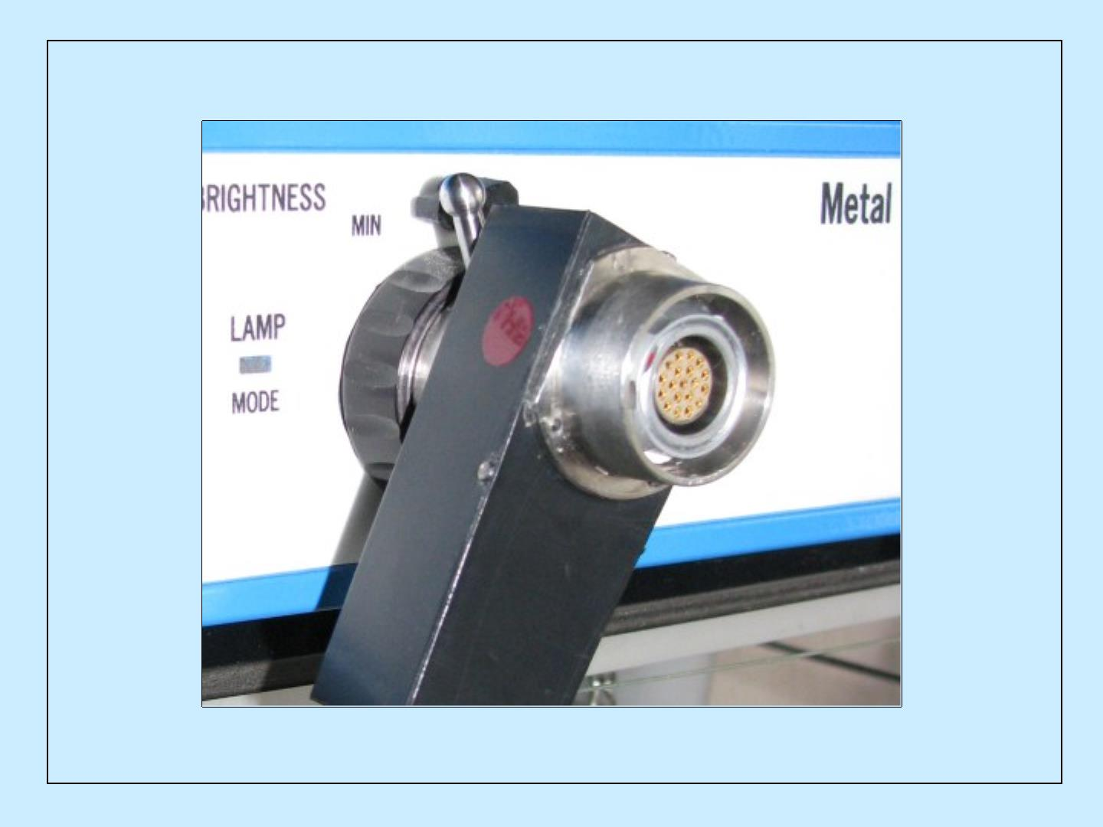
Для возврата к панораме
нажмите на фотографию
Фото 16. Коннектор; стержень световода в блоке Свет
© Ссылка на www.coloncancer.lv обязательна

Slide 33
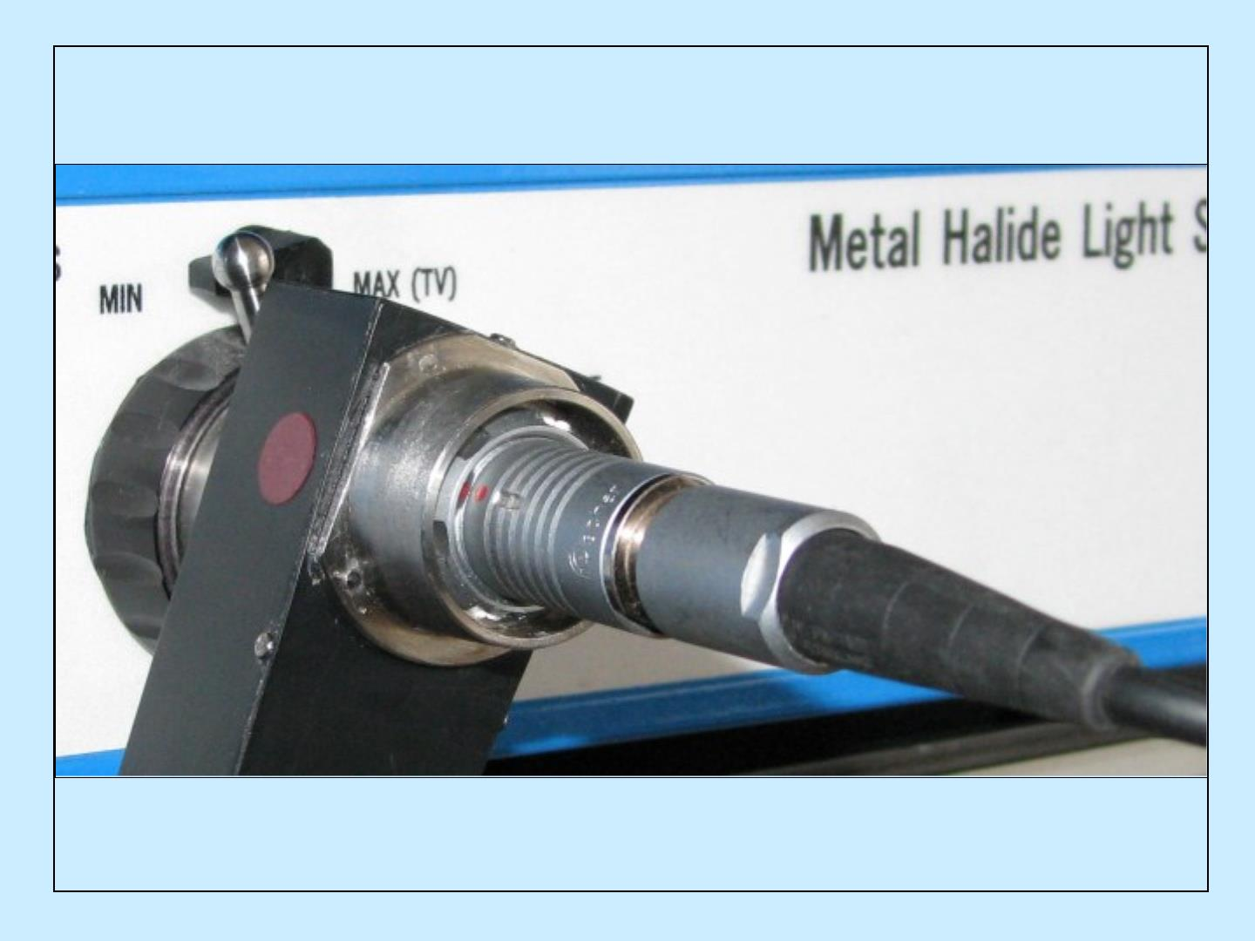
Для возврата к панораме
нажмите на фотографию
Фото 17. Коннектор соединен с кабелем Процессор
© Ссылка на www.coloncancer.lv обязательна

Slide 34
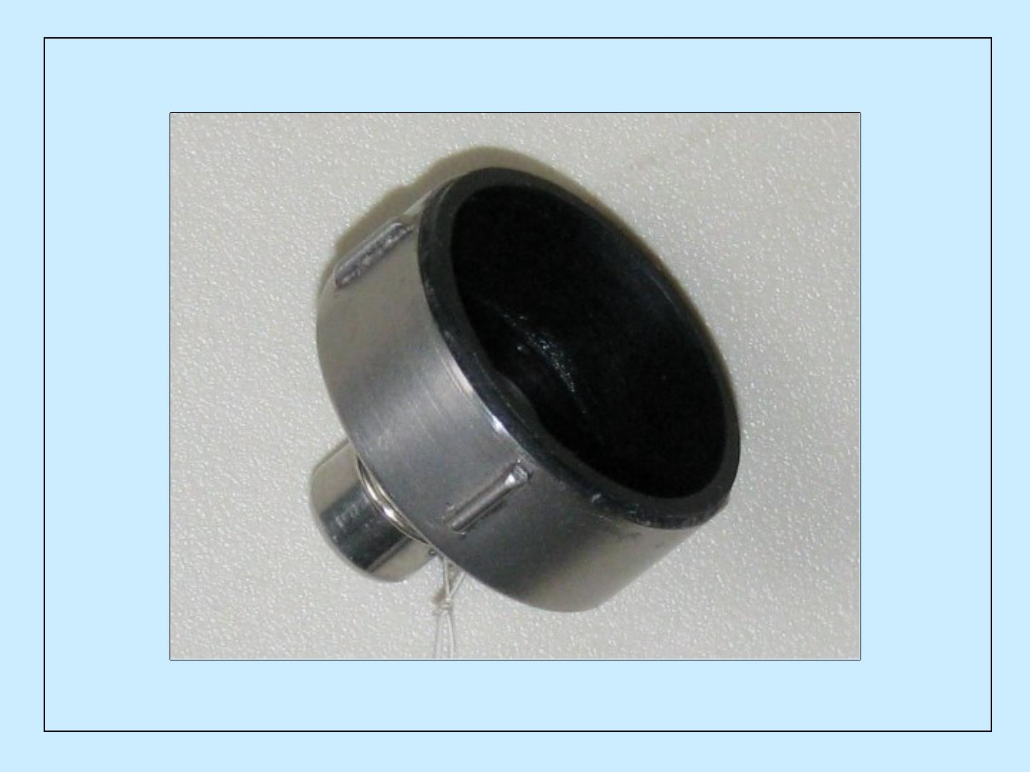
Для возврата к панораме
нажмите на фотографию
Фото 18. Пробка гнезда кабеля Процессор
© Ссылка на www.coloncancer.lv обязательна

Slide 35
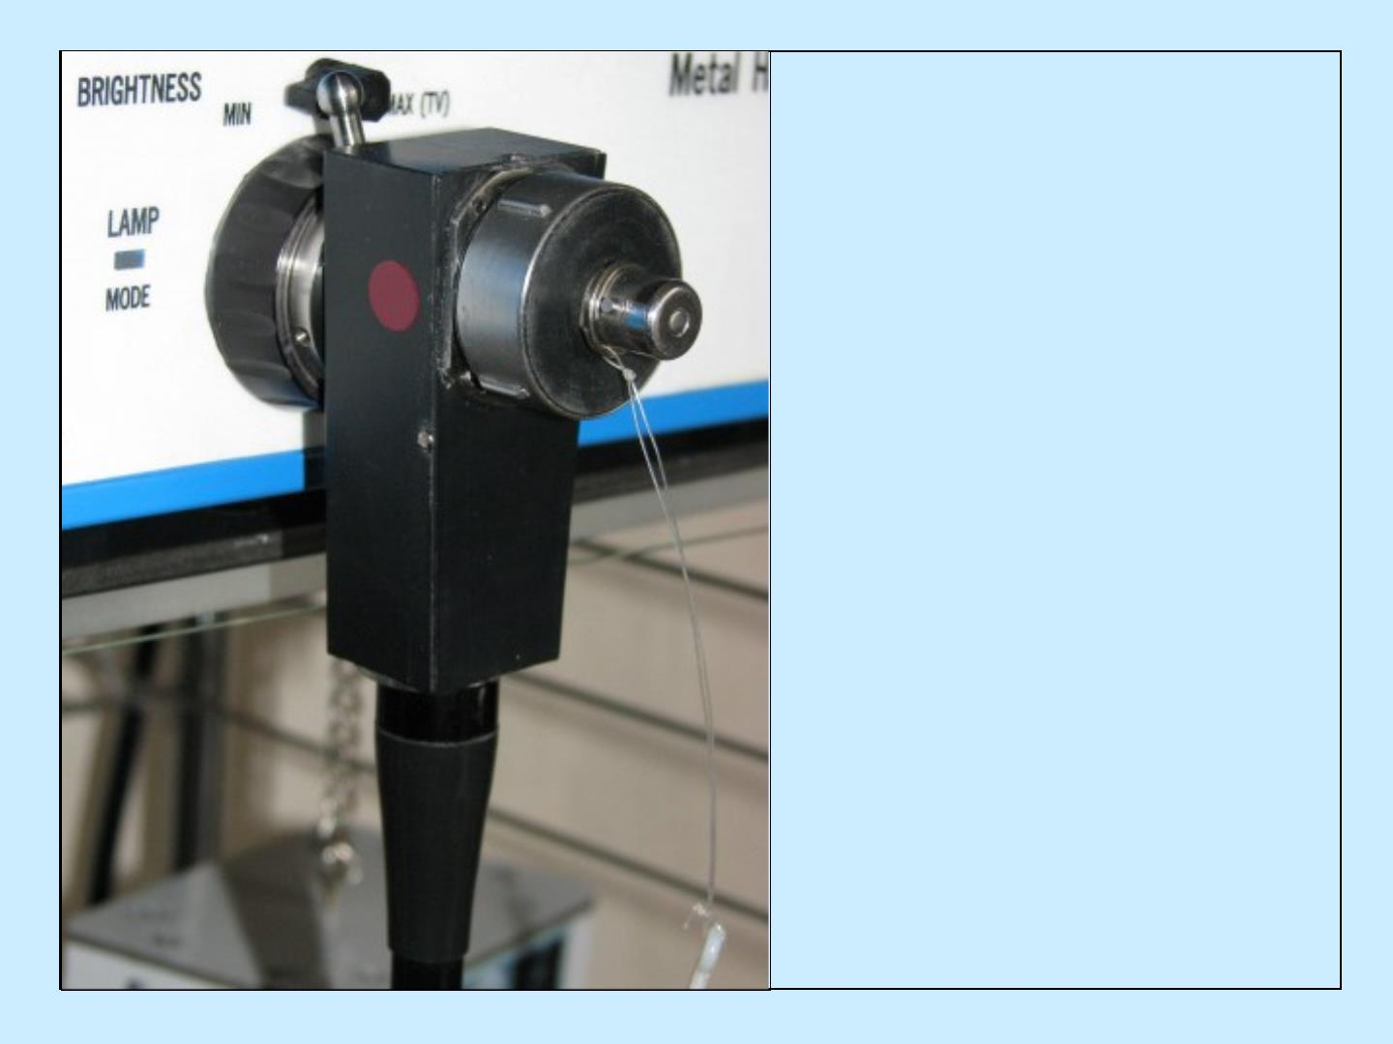
Для возврата к панораме
нажмите на фотографию
Фото 19. Подготовка к тесту на
герметичность
© Ссылка на www.coloncancer.lv обязательна

Slide 36
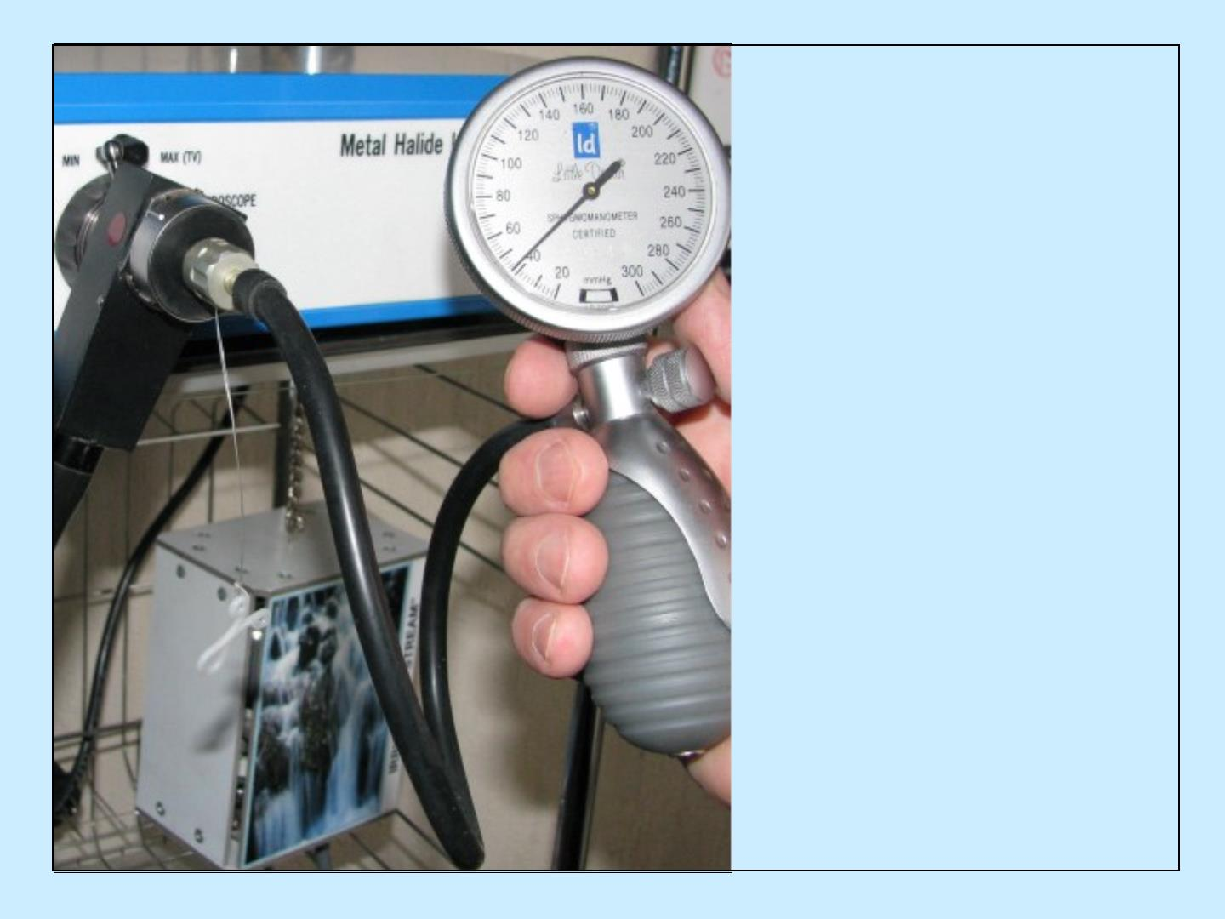
Для возврата к панораме
нажмите на фотографию
Фото 20. Тест на герметичность
© Ссылка на www.coloncancer.lv обязательна

Slide 37
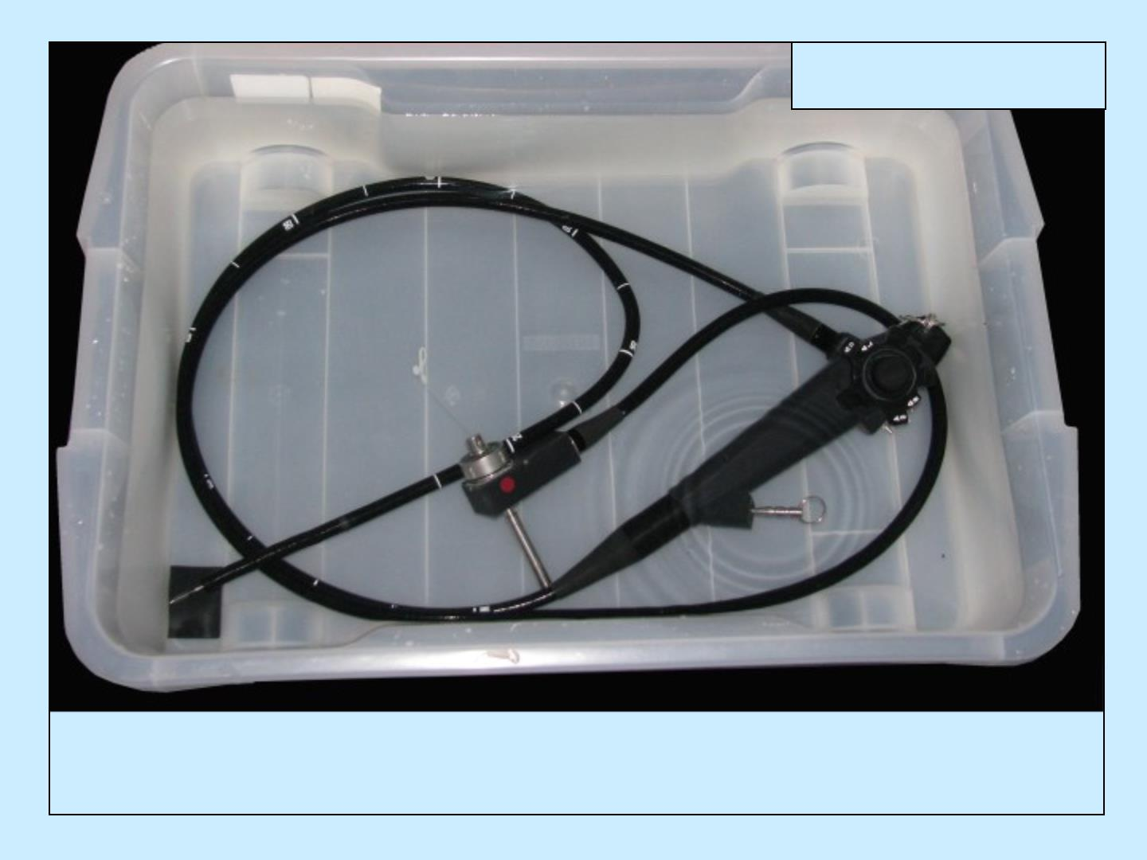
Фото 21. Полная очистка-дезинфекция эндоскопа
(гнездо кабеля Процессор закрыто пробкой, в канале щетка)
© Ссылка на www.coloncancer.lv обязательна

Slide 38
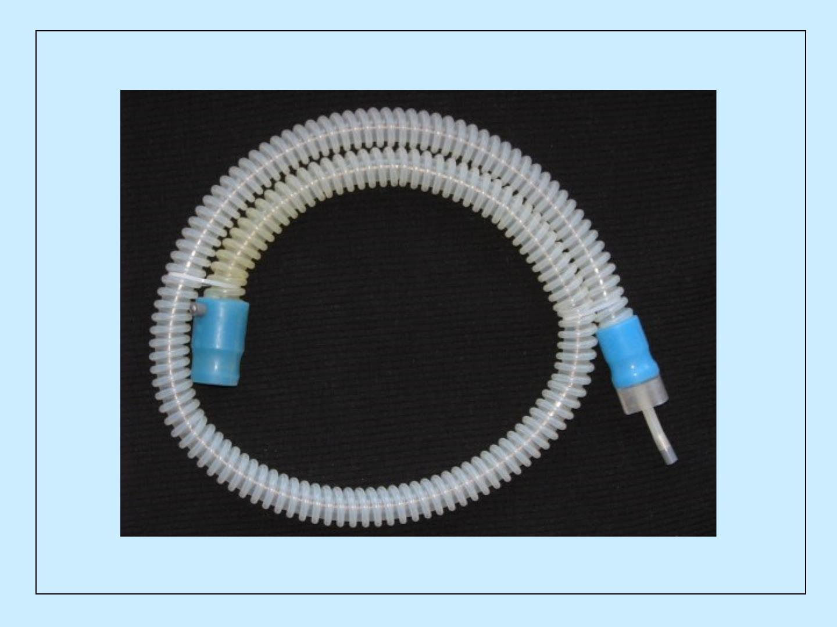
Для возврата к панораме
нажмите на фотографию
Фото 22. Дезинфектор-протектор (ДП)
© Ссылка на www.coloncancer.lv обязательна

Slide 39
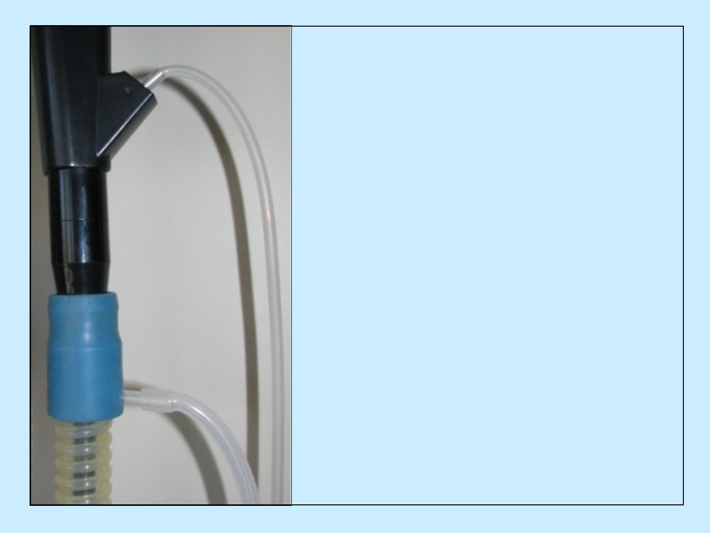
Для возврата к панораме
нажмите на фотографию
Фото 23. Д ВУ, промывание, высушивание канала,
«кожи» вводимой части и полости ДП
© Ссылка на www.coloncancer.lv обязательна

Slide 40
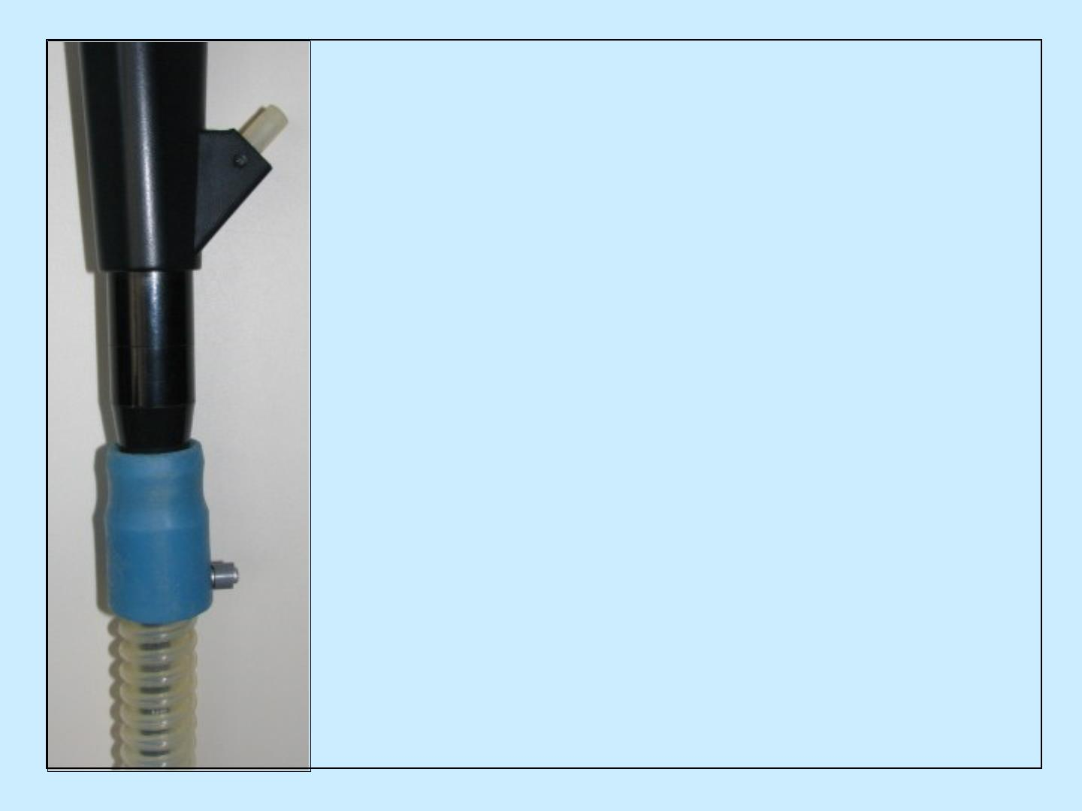
Для возврата к панораме
нажмите на фотографию
Фото 24. Герметизация канала, «кожи» вводимой части и
полости ДП: входы канала и ДП закрыты
стерильными пробками
© Ссылка на www.coloncancer.lv обязательна

Slide 41
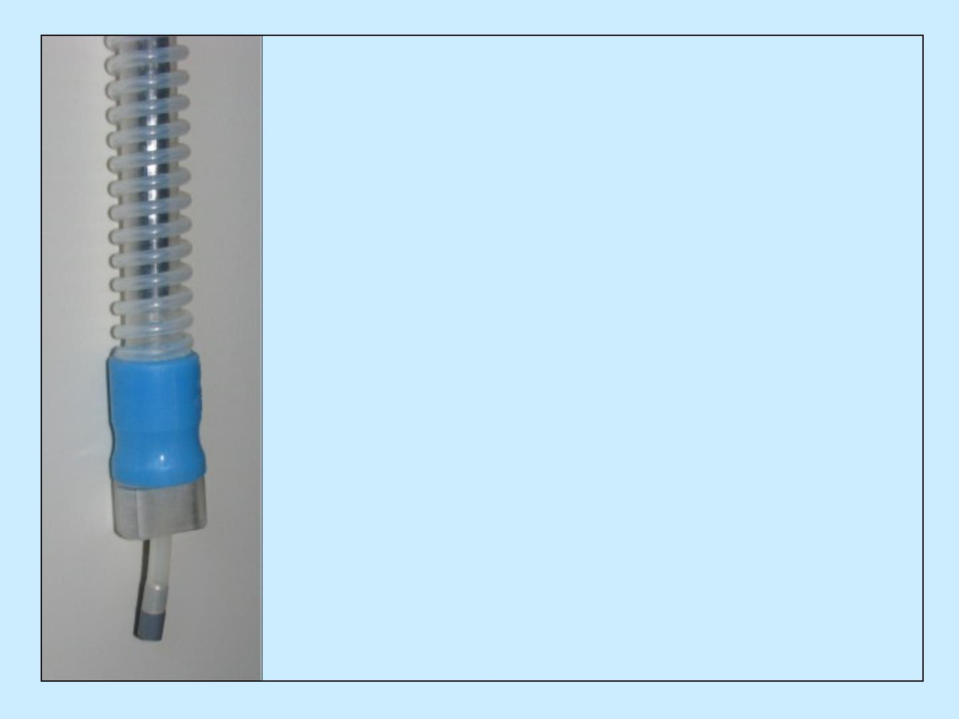
Для возврата к панораме
нажмите на фотографию
Фото 25. Герметизация канала, «кожи» вводимой части и
полости ДП: выход ДП закрыт стерильной пробкой
© Ссылка на www.coloncancer.lv обязательна

